Slide 1

OPAMP設計（OR1）
ISHI会
https://ishi-kai.org/
Mail: info@ishi-kai.org

Slide 2
もくじ： トランジスタ編
トランジスタの素性を調べる
飽和領域
短チャネル効果
オーバードライブ電圧
実測

Slide 3
もくじ： 電流源編
Ibias（バイアス電流）
電流源
カレントミラー
カスコード接続
スタートアップ回路
電流源の使い方

Slide 4
もくじ： OPAMP編
差動増幅段
ソース接地増幅段
負荷設計
位相補償
バイアスレプリカ

Slide 5
もくじ： 性能評価編
プロセスコーナー
オープンループ特性
スルーレート
CMRR
温度解析

Slide 6
もくじ： レイアウト テクニック編
schematic to placeレイアウト
Cell（セル）単位でのレイアウト
VDD/VSSセル
ダミーポリシリコン
コモンセントロイド
ガードリング
ラッチアップ
ダブルVIA/コンタクト
N-Well電位
ESD
PDKのCellの使い方

Slide 7
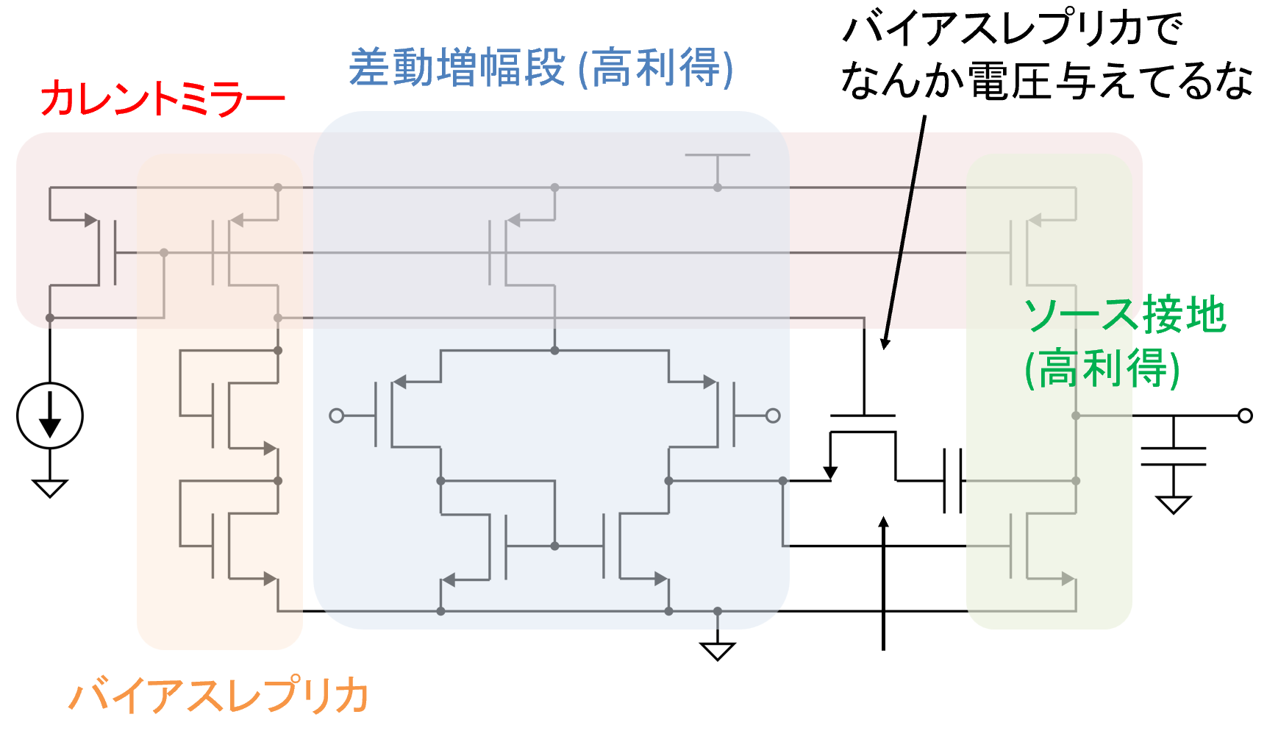
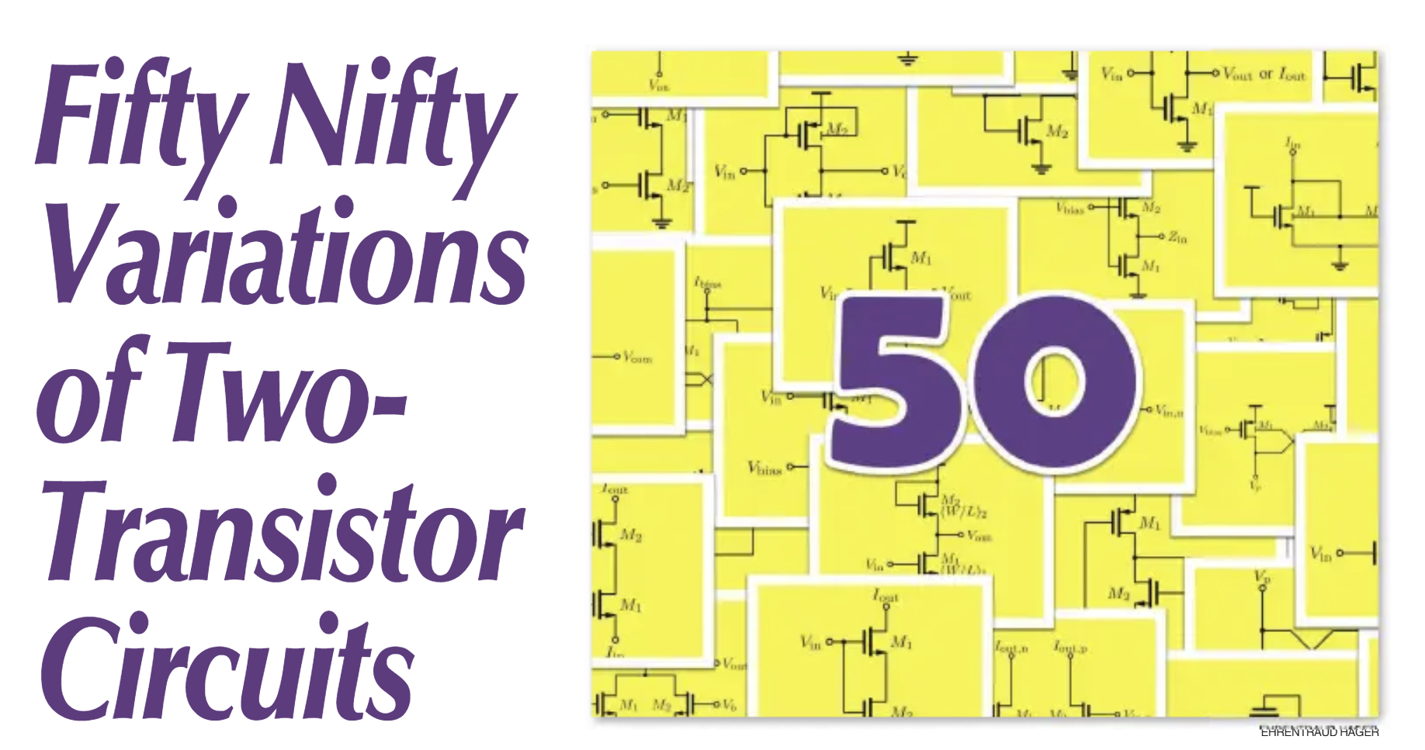
OPAMPの構造
差動増幅＋ソース接地
Nifty-Fifty
2つのFETの組み合わせで
回路ができているという
論文
https://www.researchgate.net/publication/354364068_Fifty_Nifty_Variations_of_Two-Transistor_Circuits_A_tribute_to_the_versatility_of_MOSFETs
土谷先生の資料より

Slide 8
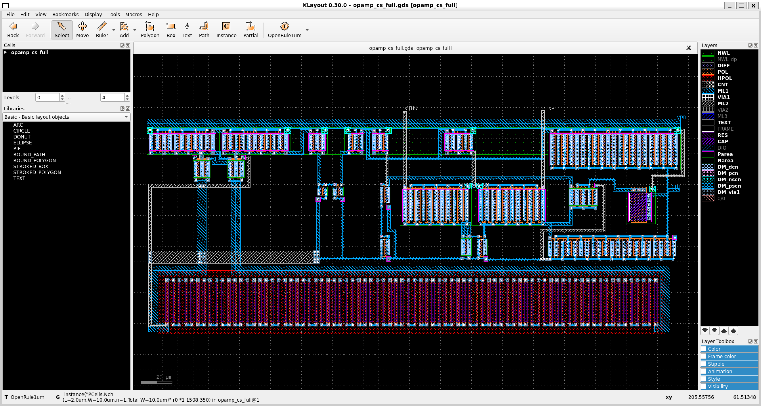
OPAMPのサンプル
2段増幅回路
差動増幅回路
ソース接地増幅回路
位相保証回路
バイアスレプリカ回路
電流源
https://github.com/ishi-kai/openmpw-transistor-level-examples/tree/main/OR1/PTC06

Slide 9
トランジスタの素性編

Slide 10
トランジスタの素性を調べる
アナログ回路設計で重要なのは
ドレイン電流 Id
しきい値電圧 Vth
相互コンダクタンス gm
出力抵抗 Rds (1/gds)

Slide 11
トランジスタとは？
デジタル的には
ゲート電圧でONしたりOFFしたりするスイッチ
ONのときに抵抗が小さい = たくさん電流が流せる
OFFのときにちゃんとOFFする
アナログ的には
ゲート電圧で電流が変わる電圧制御電流源
電圧 → 電流 → 電圧の変換で振幅を上げる (増幅)
変換の倍率が高いほどよい
理想電流源に近い = 内部抵抗が大きいほどよい

Slide 12
飽和領域

Slide 13
Vgs–Idカーブ
詳しくは下記を参照のこと！
https://github.com/3zki/lsi1_analog1/blob/main/analog_tutorial_jp.pdf

Slide 14
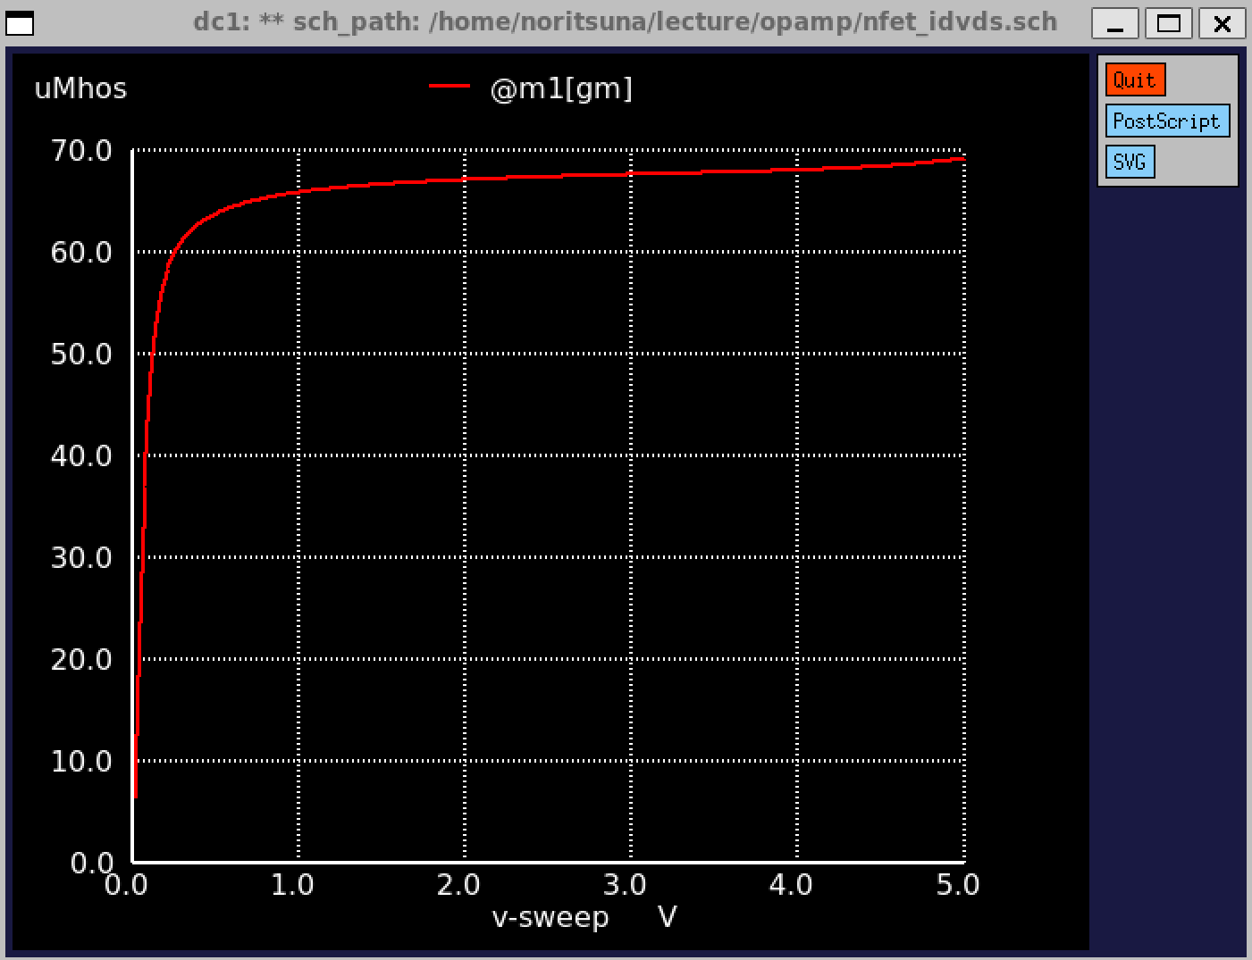
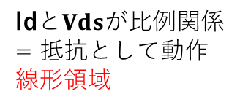
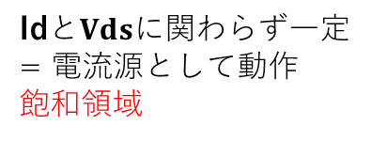
飽和領域&Vds–Idカーブ
Id$とVds$が比例関係
= 抵抗として動作
線形領域
|Vds| ≧ |Vgs|​−Vth かつ |Vgs|​−Vth ≧ 0 ​
トランジスタが十分な電圧利得を発揮するために重要な動作領域
傾き = 内部抵抗
傾いているほど
ショボイ
Id$とVds$に関わらず一定
= 電流源として動作
飽和領域

Slide 15
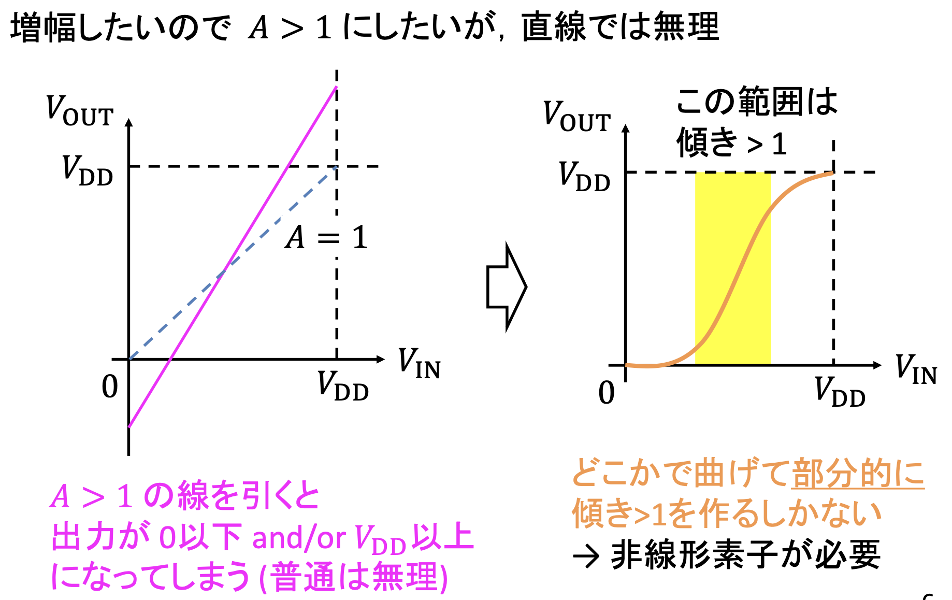
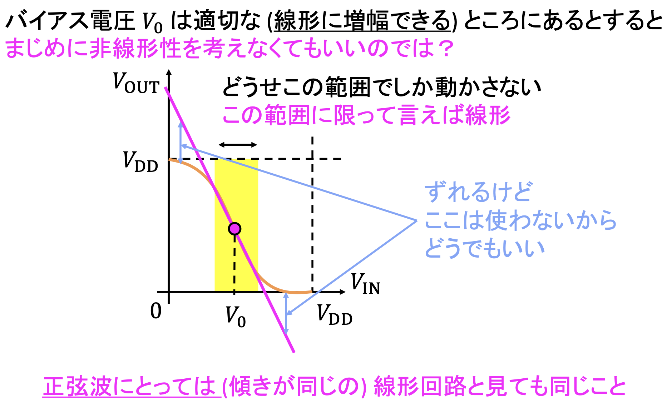
飽和領域
土谷先生の資料より
非線形デバイスで線形デバイスとして利用できる部分

Slide 16
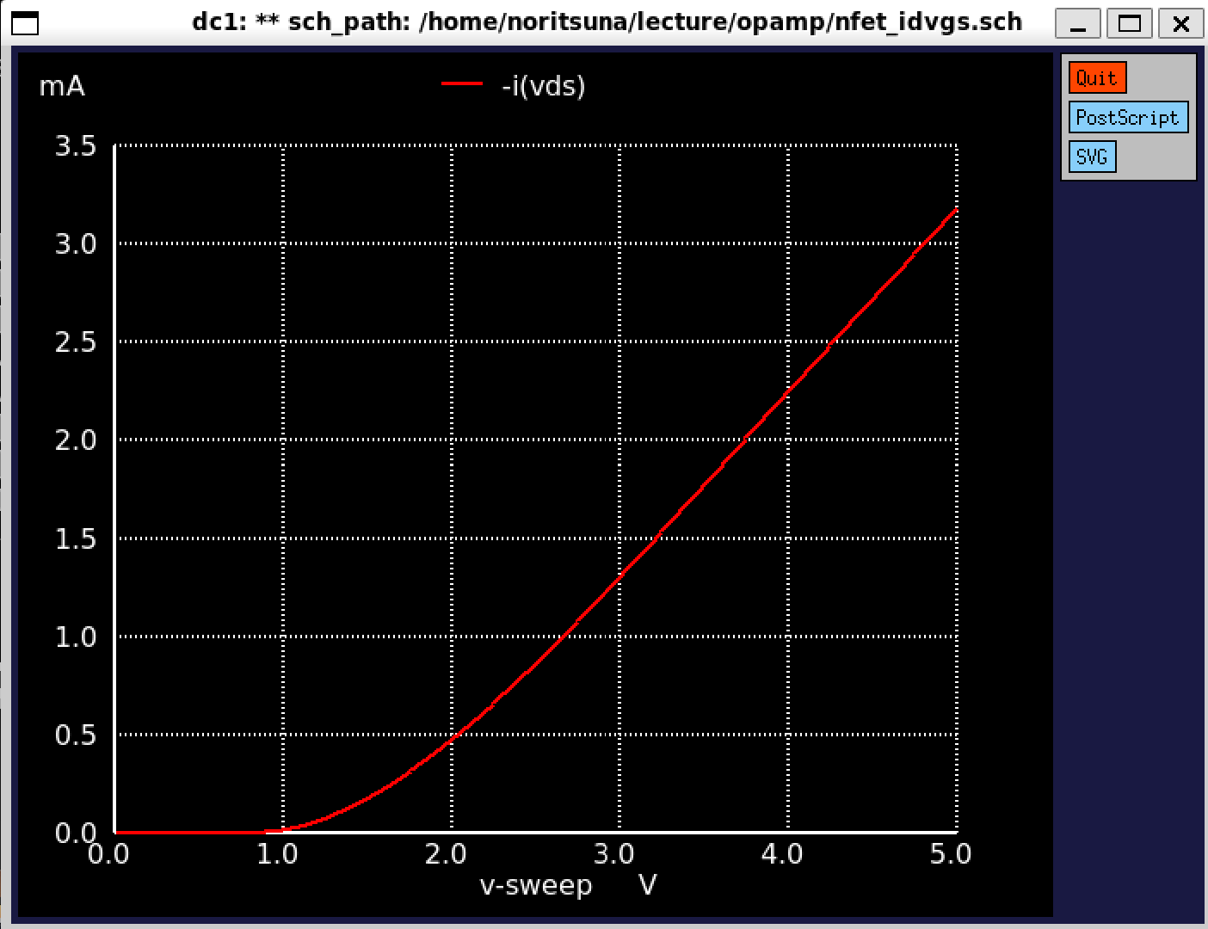





相互コンダクタンス：gm[S] とVgs–Idカーブ
$$R_{on}$$
$$V_{th}$$
$$g_{m}$$
$$ΔI_{DS}$$
電圧電流特性を線形近似する際に用いられる最重要パラメータ
電圧利得
ノイズ特性
周波数特性
Ron(オン抵抗)
スイッチングデバイス＝デジタルデバイスとして使用されるトランジスタが「オン」状態、つまり電流を流しているときに示す抵抗値
https://github.com/3zki/lsi1_analog1/blob/main/analog_tutorial_jp.pdf
$$ΔV_{GS}$$

Slide 17
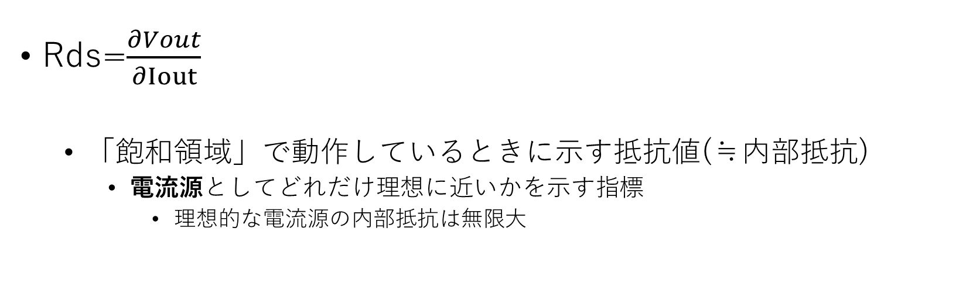
出力抵抗
Rds​=$\frac{∂Vout}{∂Iout}$​​
「飽和領域」で動作しているときに示す抵抗値(≒内部抵抗)
電流源としてどれだけ理想に近いかを示す指標
理想的な電流源の内部抵抗は無限大

Slide 18
短チャネル効果

Slide 19
短チャネル効果
ソースとドレイン間の距離（チャネル長）が短くなることで発生
事象
しきい値電圧 (Vth) の低下（Vthロールオフ）など
要は「想定の電流値ではなくなる（ずれる）」！！！

Slide 20
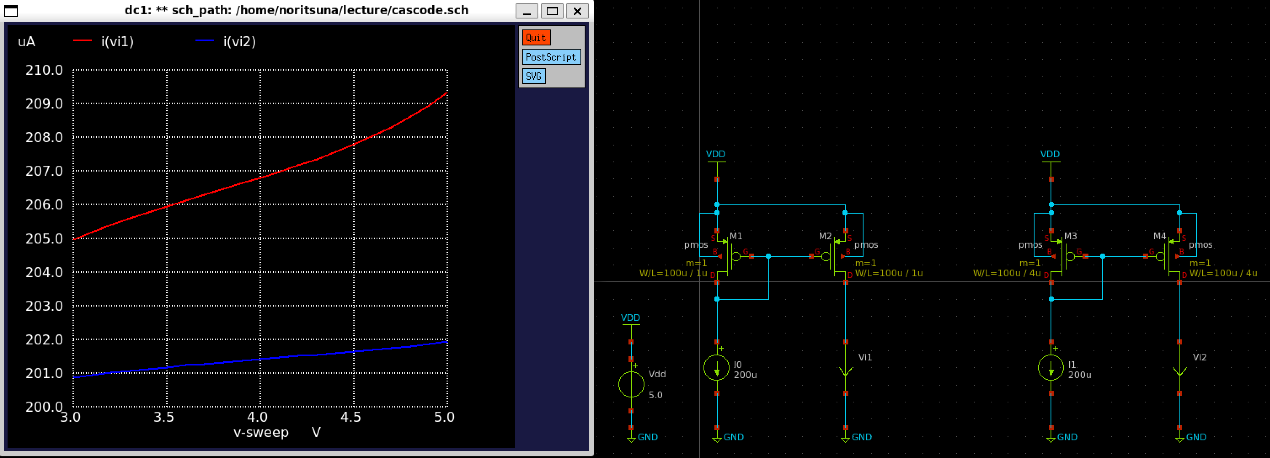
短チャネル長変調効果
OR1の状況
1umなので起きないと思いきや、起きるので注意！！！
4umでも起きているので注意

Slide 21
オーバードライブ電圧

Slide 22
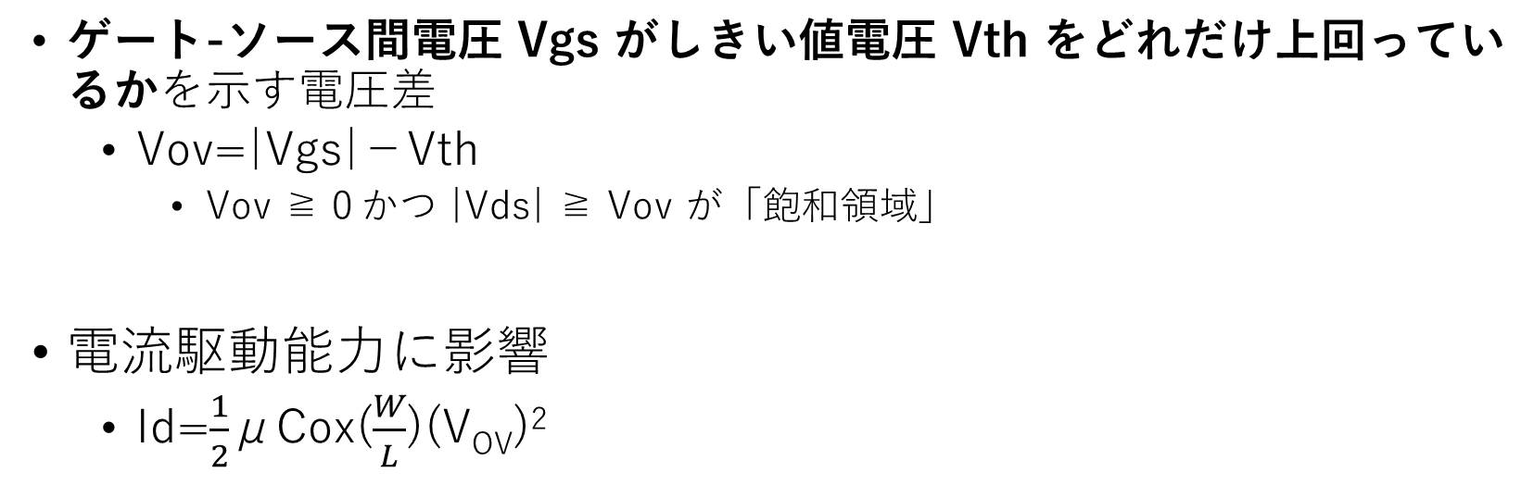
オーバードライブ電圧： Vov
ゲート-ソース間電圧 Vgs がしきい値電圧 Vth をどれだけ上回っているかを示す電圧差
Vov​=|Vgs|​−Vth
Vov ≧ 0 かつ |Vds| ≧ Vov​ が「飽和領域」
電流駆動能力に影響
Id=$\frac{1}{2}$​μCox​($\frac{W}{L}$​)(V_{OV})²

Slide 23
μCox​
μ (ミュー): キャリア移動度（Mobility） [cm2/V⋅s]
半導体材料中を電荷キャリア（電子または正孔）がどれだけ容易に移動できるかを示す量
Cox​ (シーオックス): 単位面積あたりのゲート酸化膜容量（Gate Oxide Capacitance per unit area） [F/cm2]
ゲート電極、ゲート絶縁膜、半導体基板の3層構造で形成されるMOSキャパシタの単位面積あたりの容量
PDKにより提供され、gmが電圧に依存するので、電圧に依存しない定数=μCox (W/L)にするために利用する
https://github.com/3zki/lsi1_analog1/blob/main/analog_tutorial_jp.pdf

Slide 24
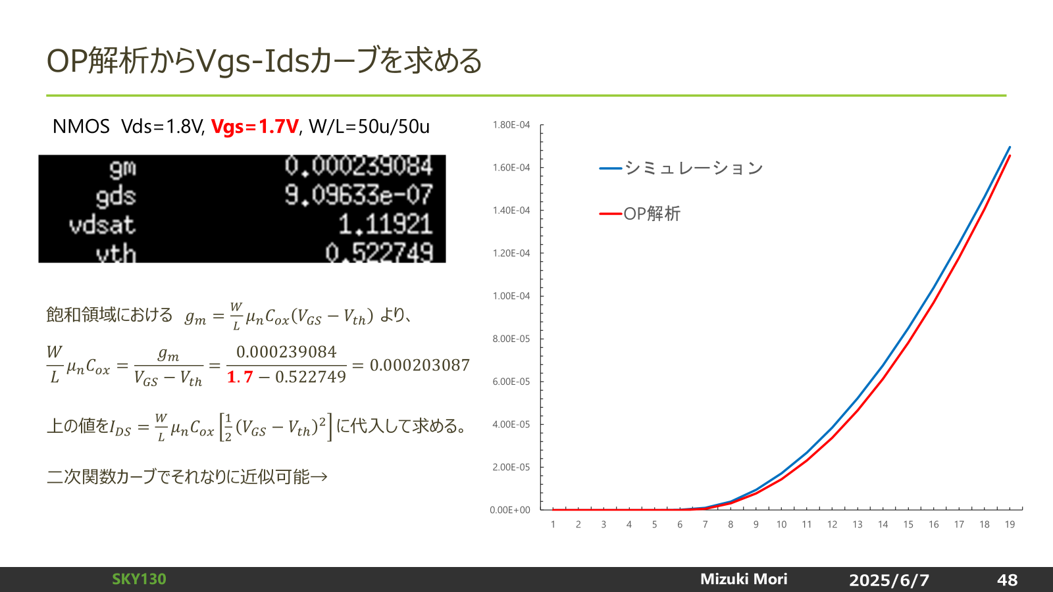
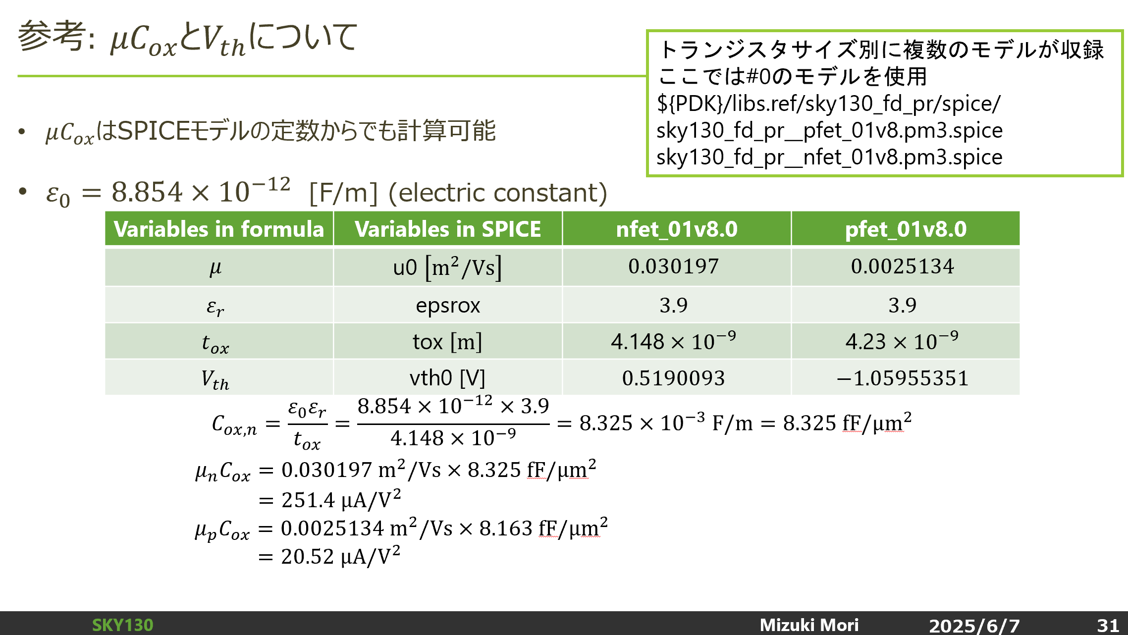

Slide 25
実測

Slide 26
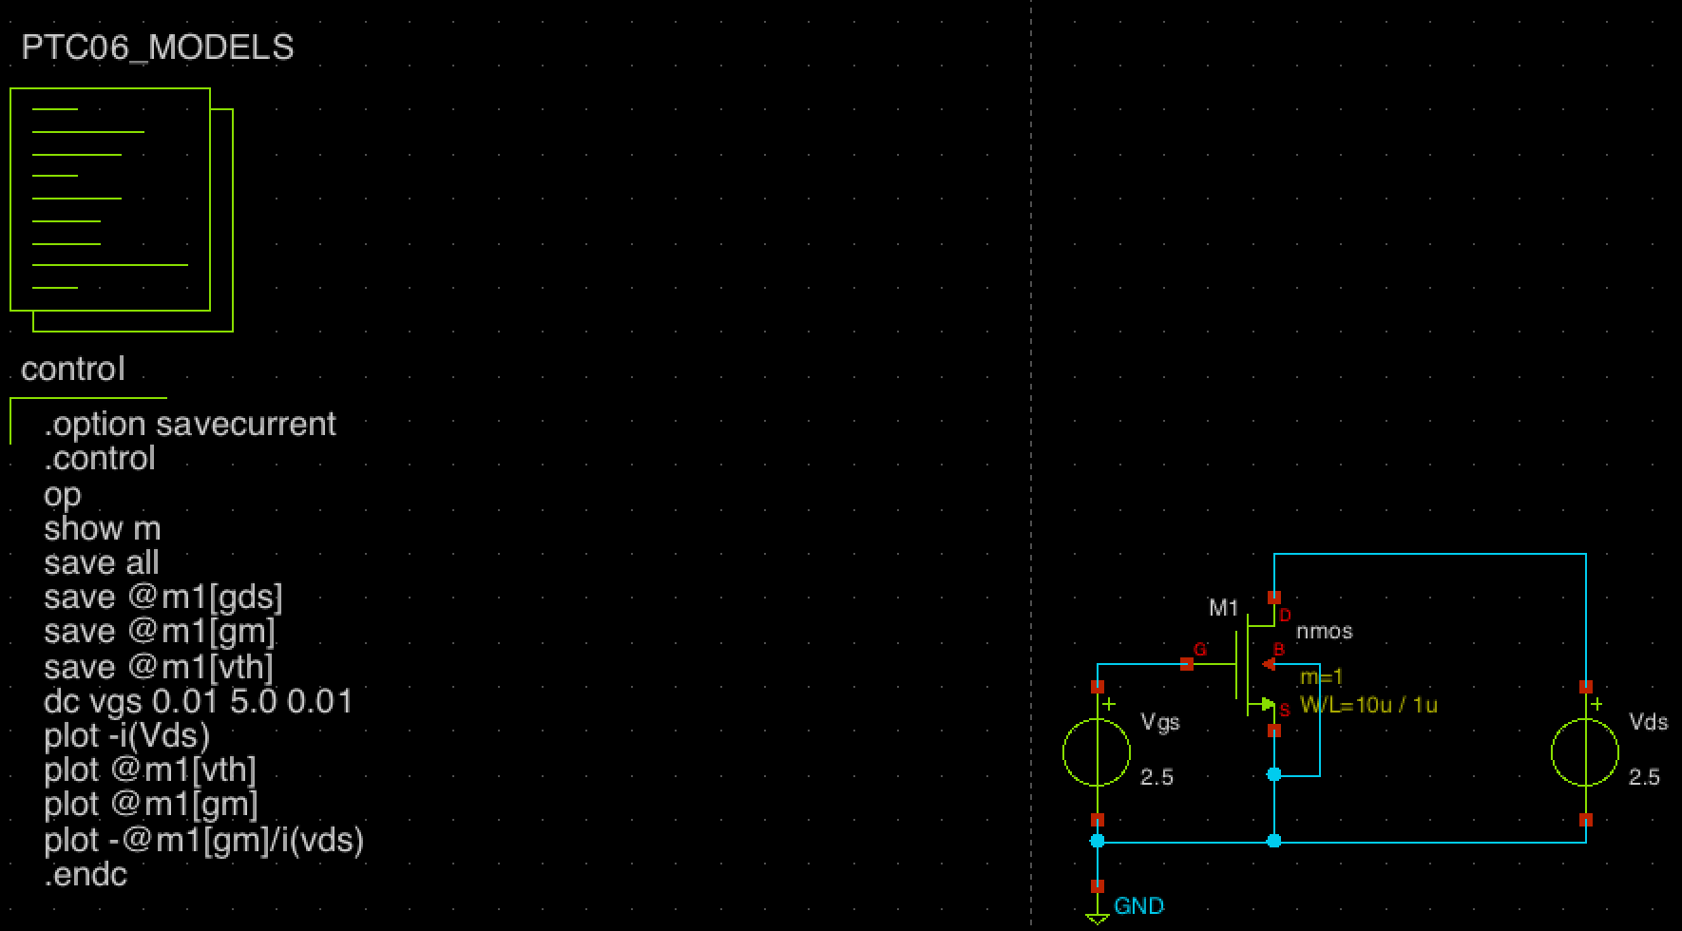
対象
M1などのデバイスに
設定されたパラメータを
指定する方法
pMOS,nMOS
チャネル長 L を最小の 1 um、MOSのサイズはW/L=10
https://github.com/ishi-kai/openmpw-transistor-level-examples/tree/main/OR1/PTC06

Slide 27
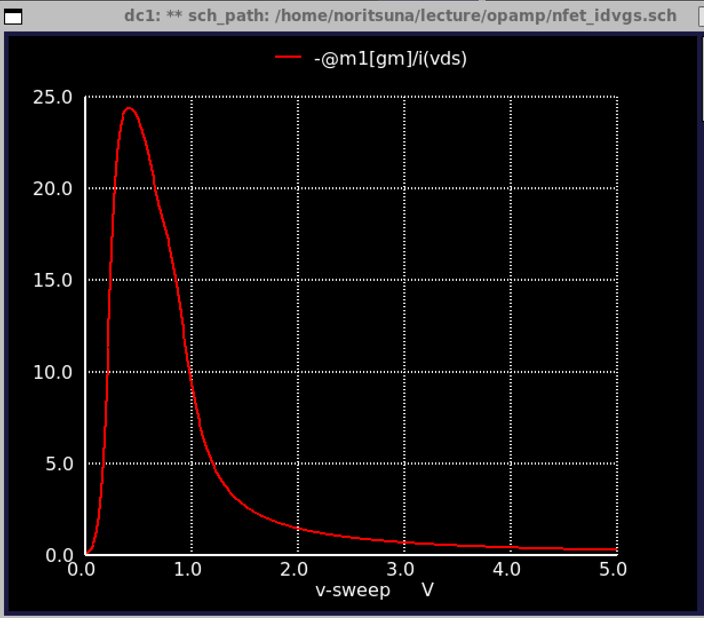
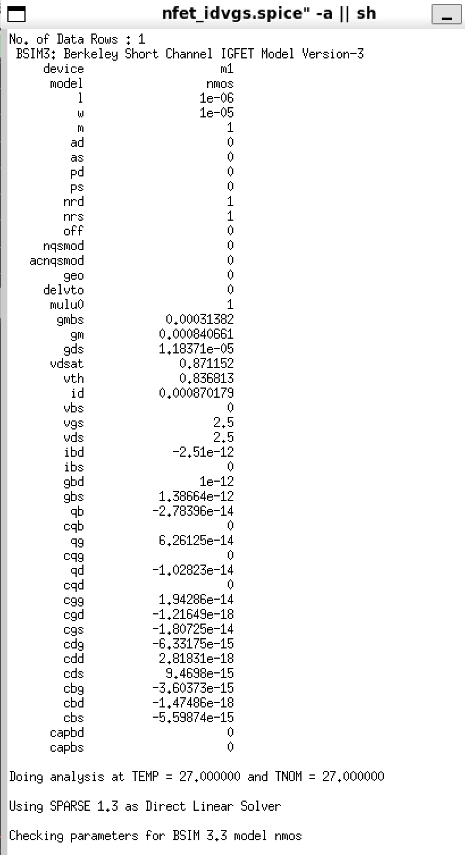
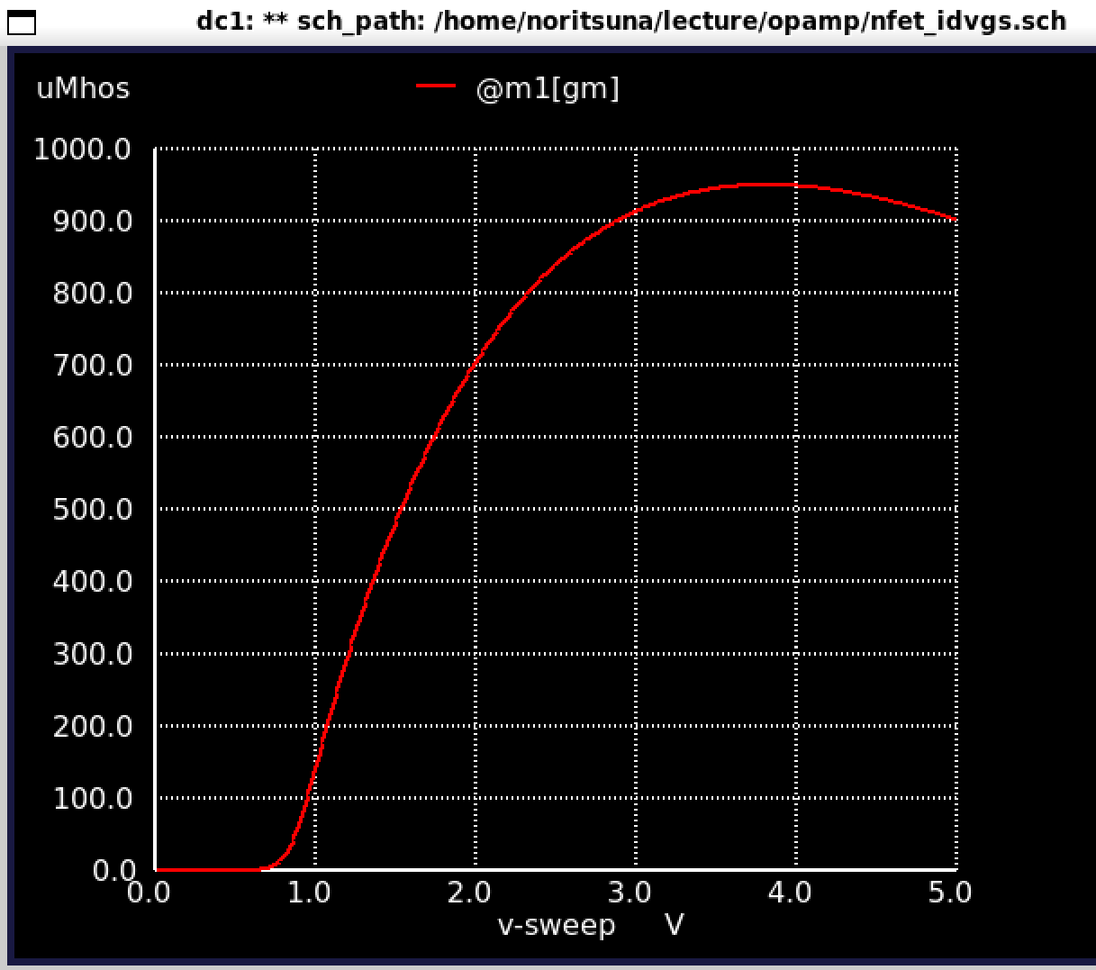
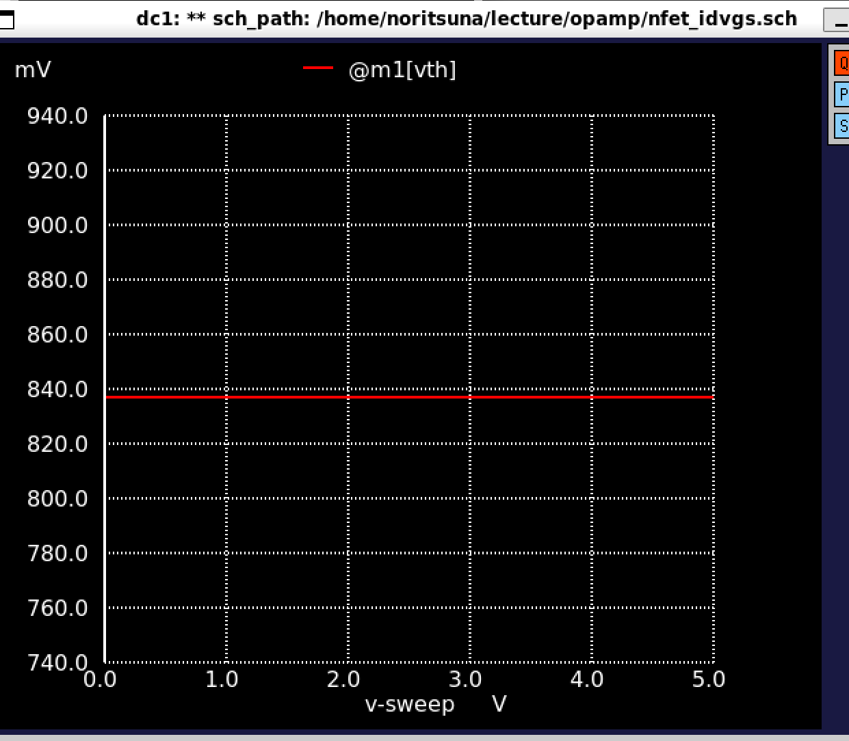
nMOS
Id Vgs

Slide 28
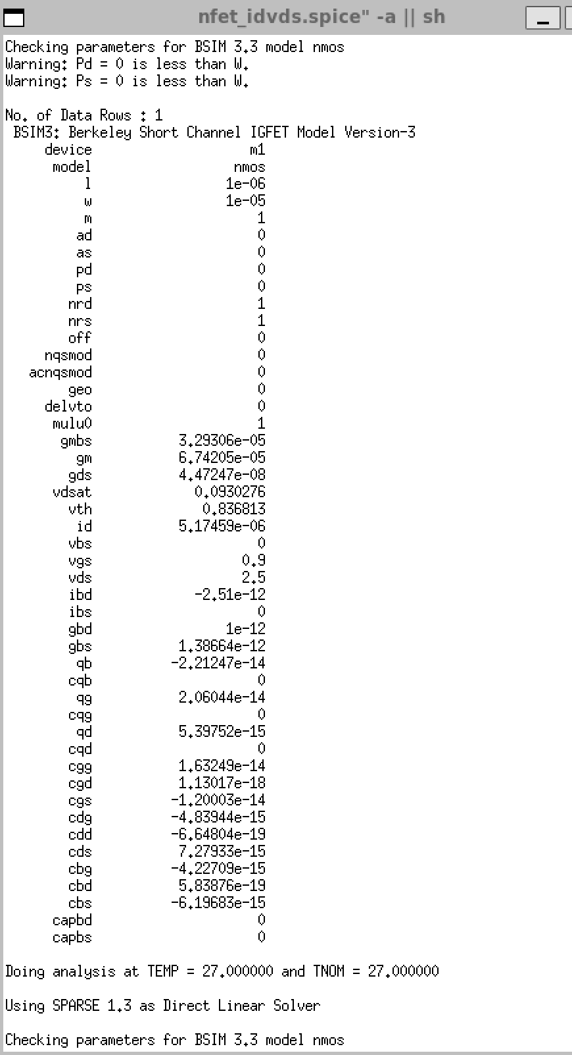
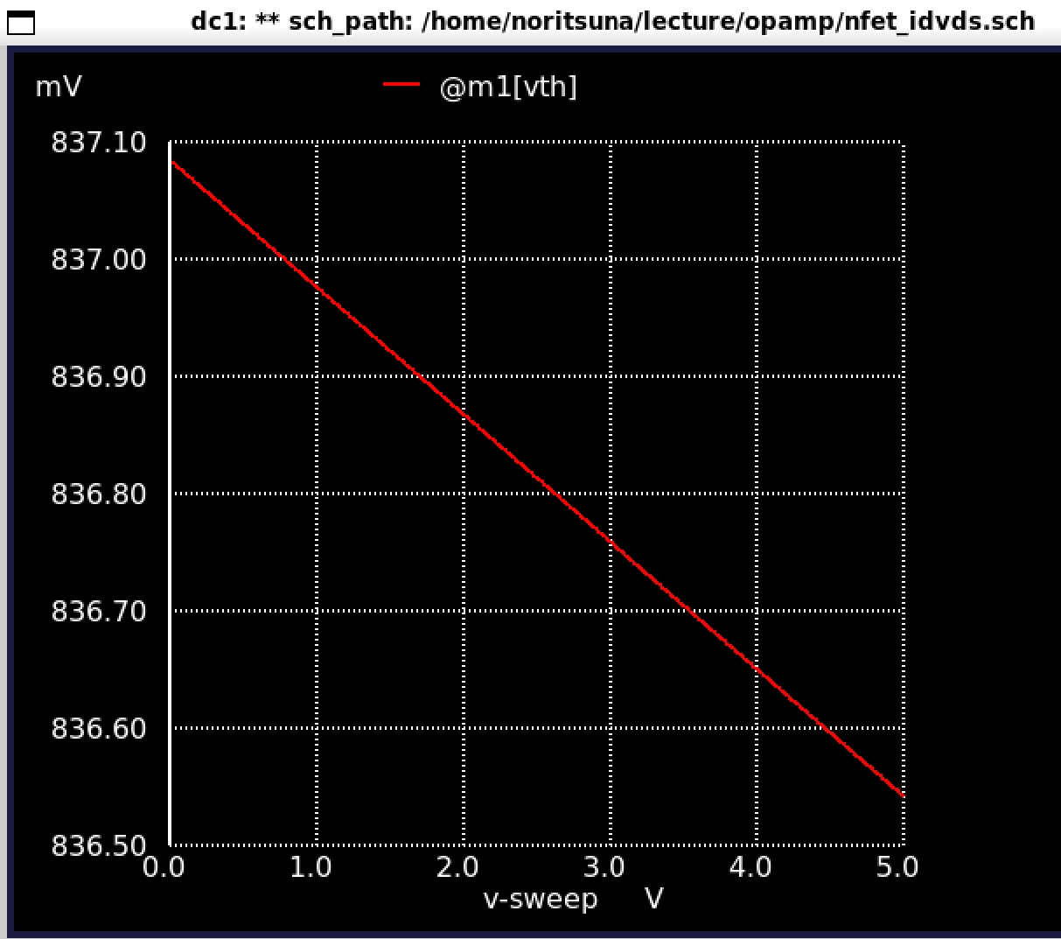
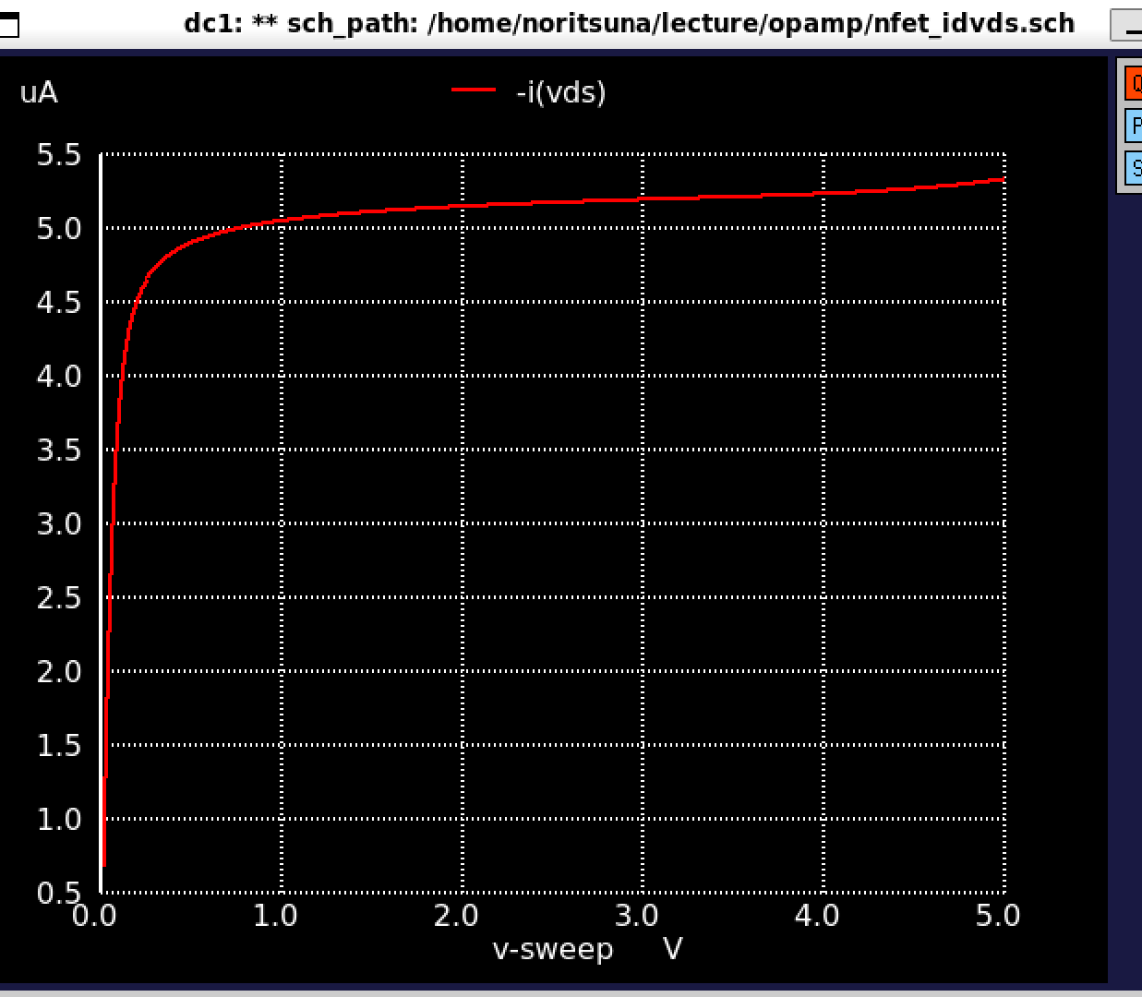
nMOS Id/Vds

Slide 29
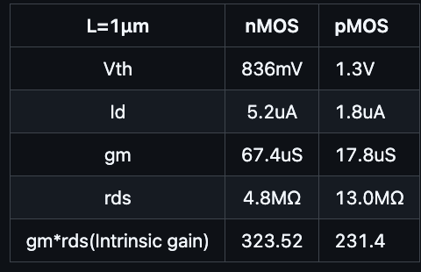
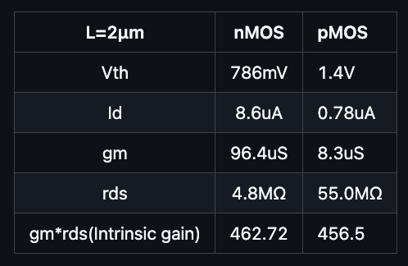
結果
注意：rdsの値が間違っていますので、ちゃんと計算した値をお使いください。

Slide 30
電流源編

Slide 31
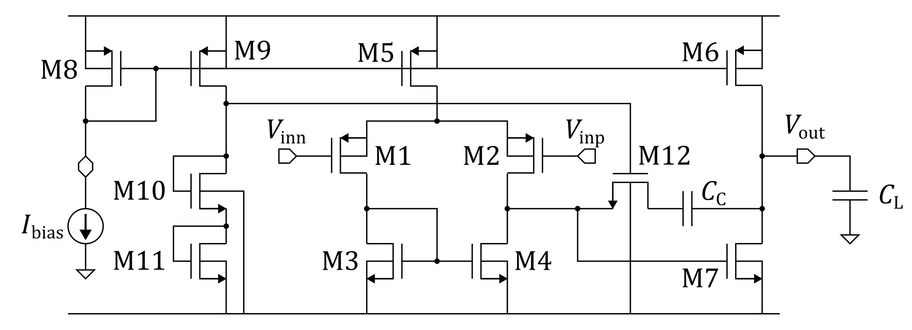
よくある2段差動増幅OPAMP
これが基準

Slide 32
Ibias(バイアス電流)

Slide 33
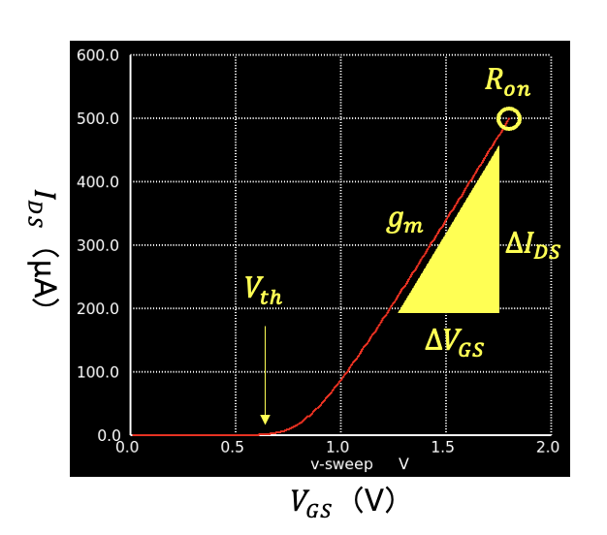
Ibias(バイアス電流)
Ibiasが回路の設計目標を達成するための鍵！
デバイスの性能を決定し、安定した動作を保証するための要素
ゲイン
帯域幅
ノイズ
歪み
消費電力
役割
線形領域の中央付近に動作点を置き、入力信号が印加された際に素子が飽和したりカットオフしたりせず、安定して信号を増幅できるようにする

Slide 34
基本電流源

Slide 35
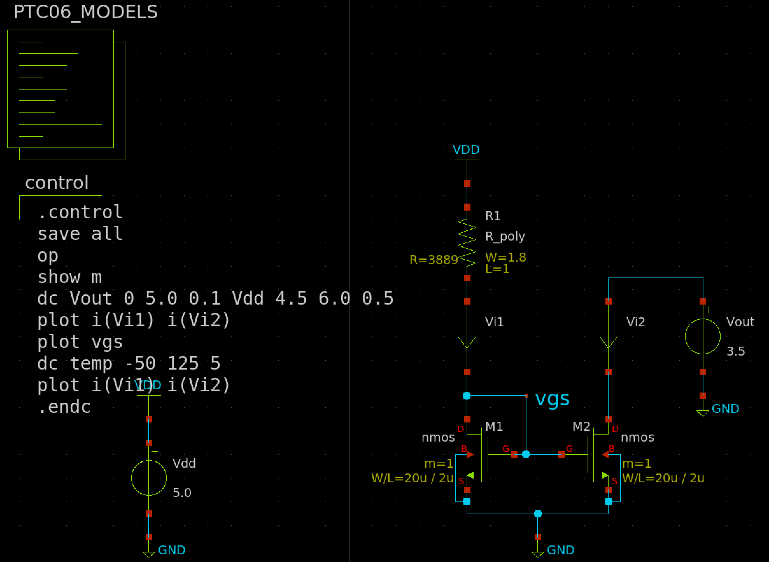
基本電流源
これで制御
I＝V/R
OPAMP設計に合わせて
チャネル長 L ＝ 2um
W/L = 10
参照電流 (i1) = 5 uA となるように調整

Slide 36
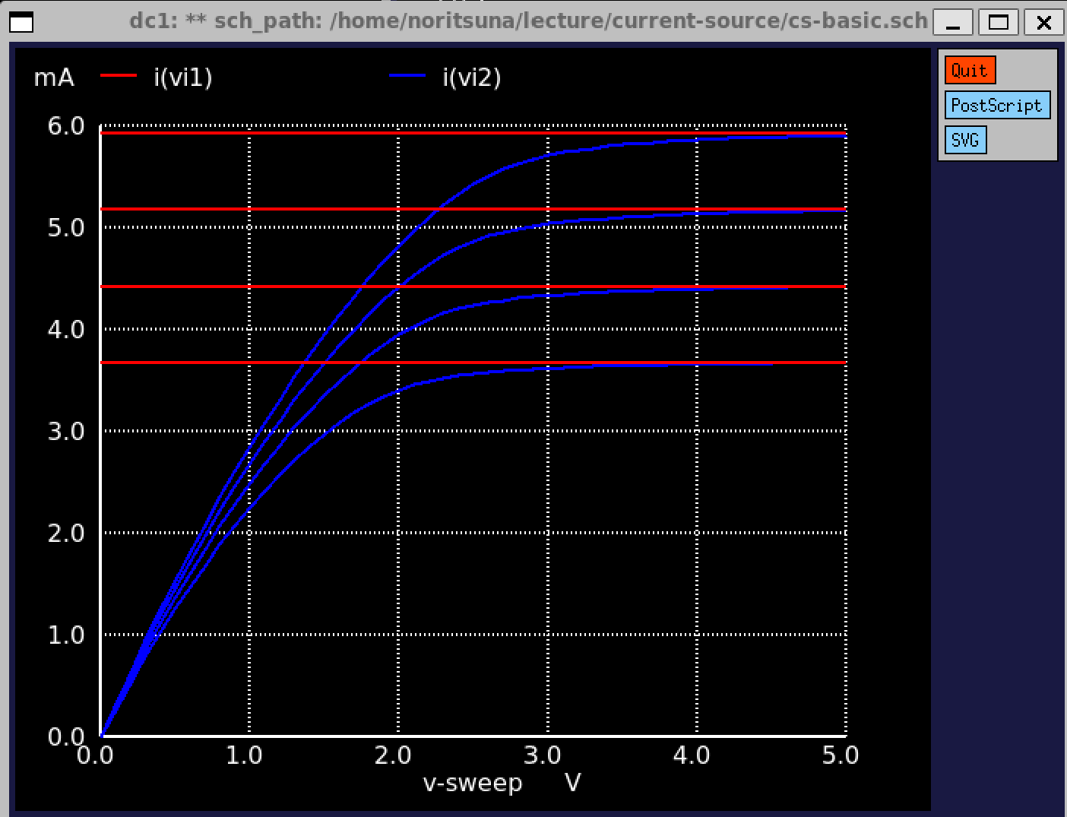
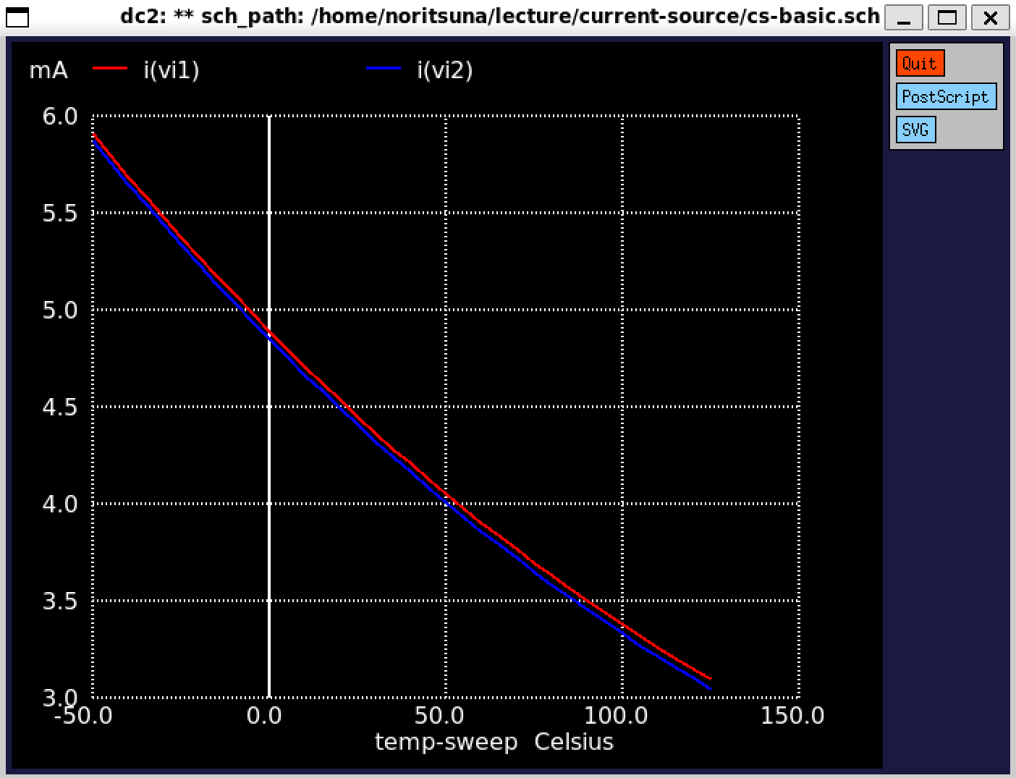
出力結果
問題点
電源電圧に比例して、変動してしまう
これは当たり前
温度変化にも弱い：2倍も変動する
これがマズイ

Slide 37
Vth-referenced 自己バイアス電流源

Slide 38
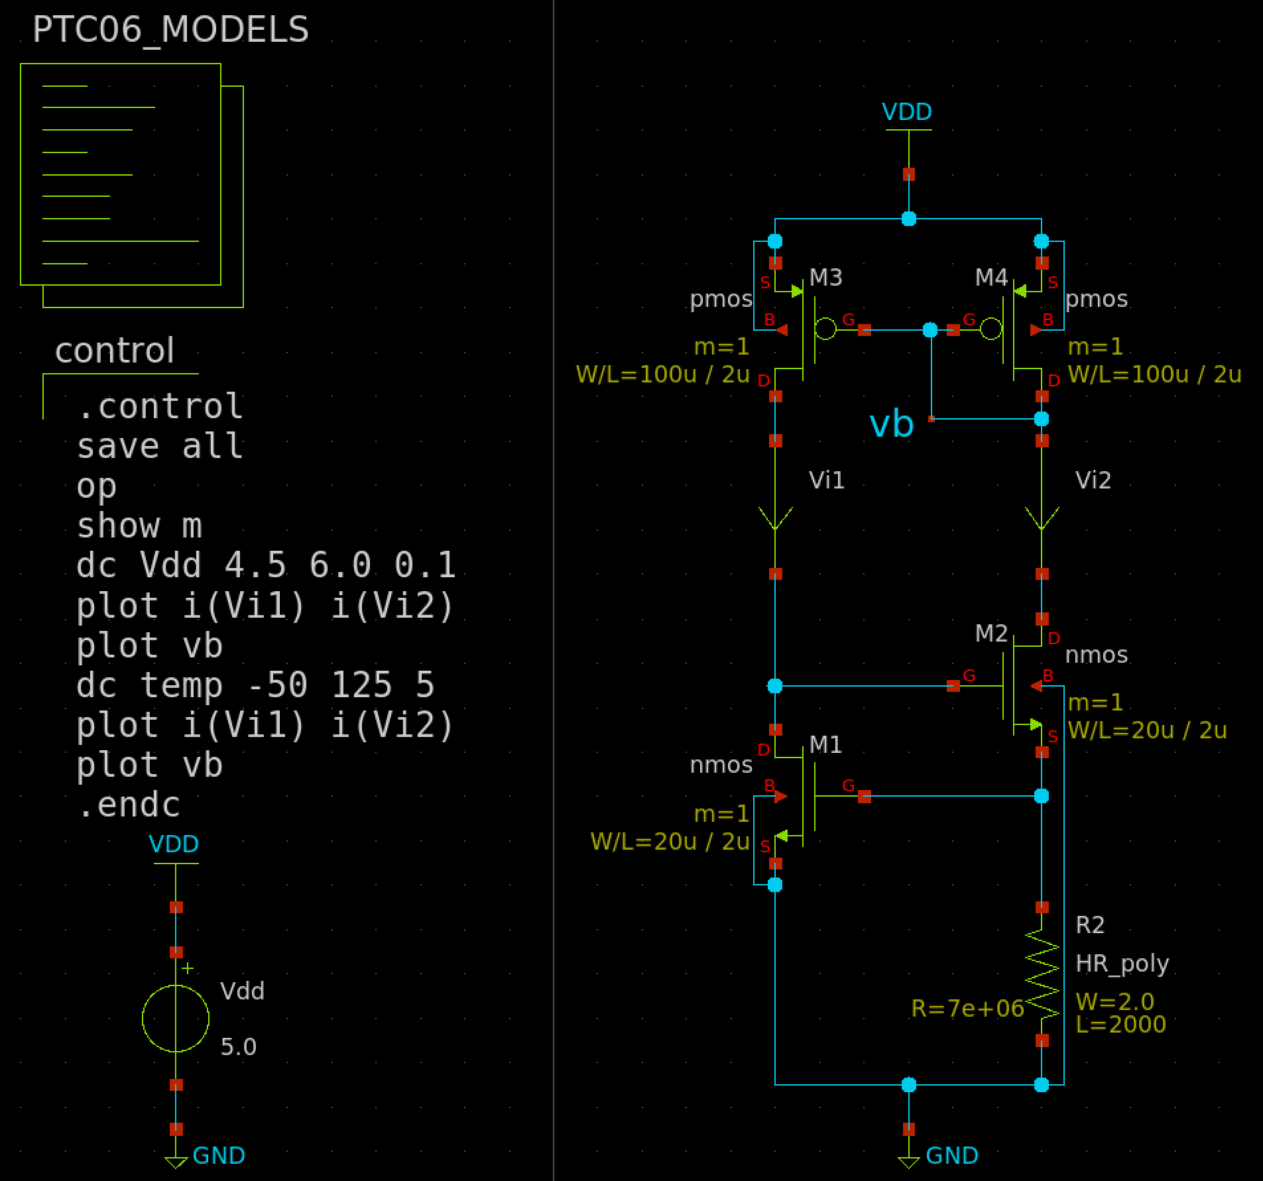
Vth-referenced 自己バイアス電流源
OPAMP用のため約50uAで設計
10uAでない理由はカレントミラー参照
OPAMPは約10uAで設計されている
動作原理
M1・M2に流れるドレイン電流がトランジスタのしきい値電圧によってVth/Rとなる
M3 と M4 のつなぎ方がカレントミラー
M1 と M2 のつなぎ方がカレントミラー改

Slide 39
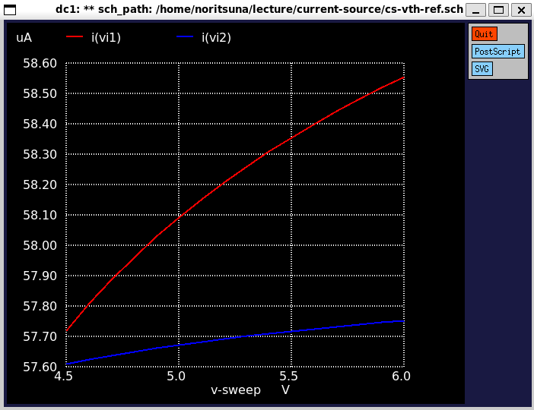
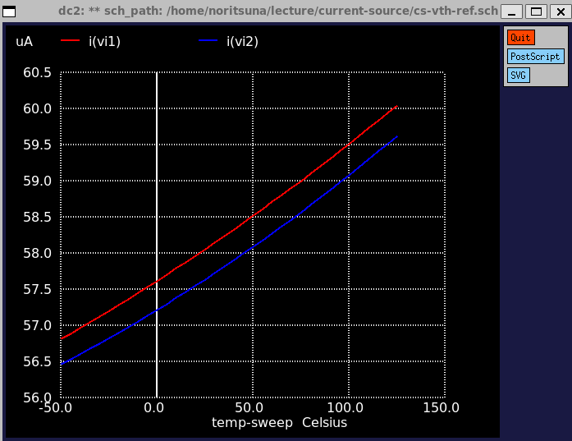
出力結果
電源電圧に対して、変動は0.5%以下
温度変動に対して、変動は約10%
Vthを参照しているため温度によるVthの変動が影響するため

Slide 40
カレントミラー

Slide 41
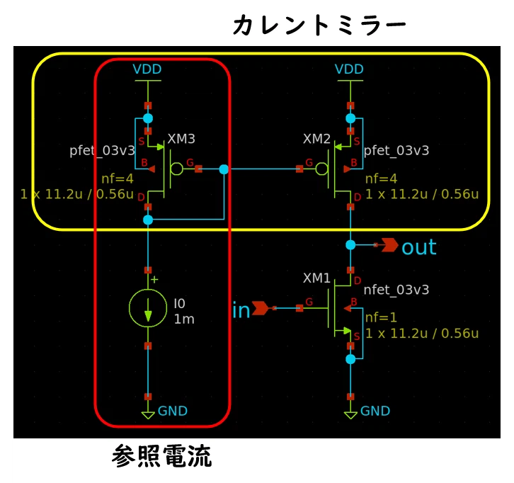
カレントミラー
役割・機能
その名の通り、ある基準となる電流（参照電流）を「鏡（ミラー）」のように複製し、別の回路ブロックに供給する役割
回路内の複数の箇所に正確で安定した電流を供給する

Slide 42
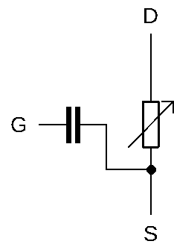
動作内容
マスター側（XM3）のMOSFETは、ゲートとドレインを接続してダイオード接続とする
ドレイン電流によってゲート-ソース間電圧が決定される
スレーブ側（XM2）のMOSFETのゲートは、マスター側のゲートに接続する
両方のMOSFETが同じ特性を持ち、飽和領域で動作している場合、マスター側のゲート-ソース間電圧がスレーブ側にも印加されるため、スレーブ側のドレイン電流はマスター側の参照電流とほぼ同じになる
W/L比を変更することで、参照電流のn倍や1/n倍の電流を生成することも可能

Slide 43

数式
M3とM2が同一の場合、V_{GS3}=V_{GS2}
I_{ref​}=$\frac{1}{2}$​μCox​($\frac{W}{L}$​)₃​(V_{GS}​−Vth​)²
I_{out​}=$\frac{1}{2}$​μCox​($\frac{W}{L}$​)₂​(V_{GS}​−Vth​)²
式を変形して
I_{out}​=I_{ref​}× ($\frac{W}{L}$​)₂ /​($\frac{W}{L}$​)₃
($\frac{W}{L}$​)₂ =​($\frac{W}{L}$​)₃の場合
I_{out}​=I_{ref​}

Slide 44
カスコード接続

Slide 45
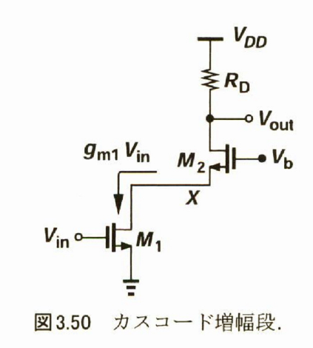
カスコード接続
構成
2つのトランジスタを直列に接続し、単一のトランジスタでは実現が難しい優れた性能を得るための回路
原理
M2がM1に対して「電圧スタビライザ」および「電流ブースター」として機能
M1 (下段、コモンソース)
役割: 入力電圧(Vin)を電流変化に変換する。基本的な増幅動作の起点。
M2 (上段、コモンゲート)
ゲート: 固定バイアス電圧(Vb) - M2の動作点を決める
役割: M1のドレイン電圧を安定させる
出典：アナログCMOS集積回路の設計・基礎編

Slide 46
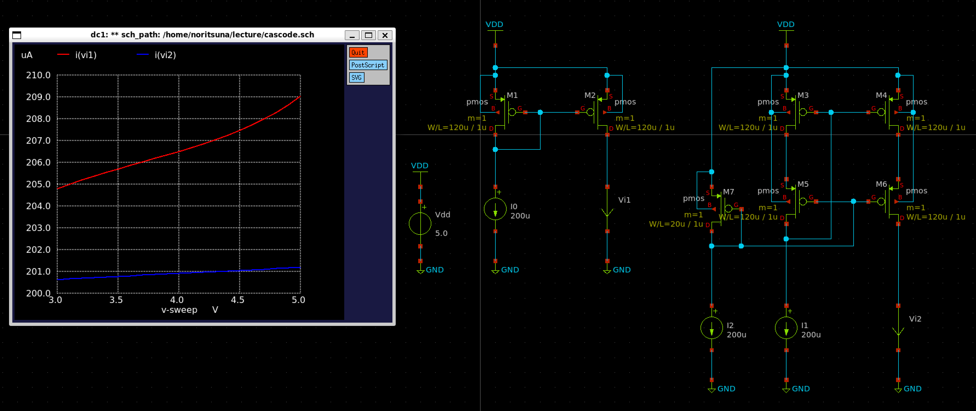
利点：短チャネル効果の改善
原理
下段トランジスタのドレイン電圧がほぼ一定に保たれることを利用

Slide 47
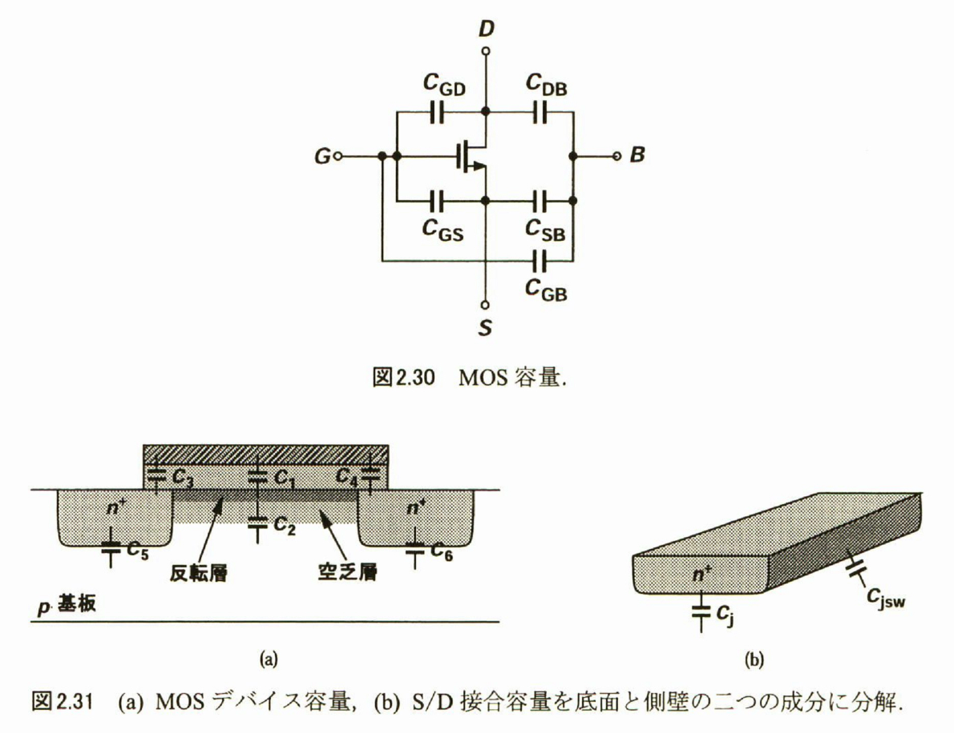
利点：ミラー効果の改善
原理
下段トランジスタのドレイン電圧が上段トランジスタによってほぼ一定に保たれるため、下段トランジスタのドレイン電圧の変動が非常に小さくなる
I_{Cgd}​=Cgd(Vgs​−Vds)
これにより、下段トランジスタのCgd（またはCcb ）を介して入力に帰還する電流が大幅に抑制され、ミラー効果が低減される
ちなみに、Miller Effect、鏡のmirrorではなく、人名
これが小さくなる
出典：アナログCMOS集積回路の設計・基礎編

Slide 48

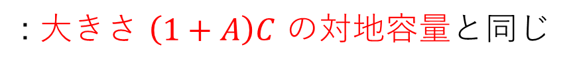






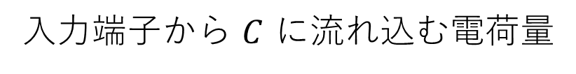

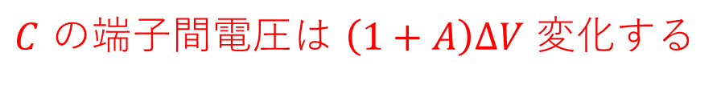
ミラー効果 (Miller effect)
入力端子と出力端子の間をつなぐキャパシタンスはどう見えるか
$$C$$
$$∆V$$
$$A∆V$$
$$−A$$
$$v_{in}$$
$$v_{out}$$
$v_{out}=−Av_{in}$ だから，入力が $∆V$ 上がると出力は $A∆V$ 下がる
$C$ の端子間電圧は $\left(1+A\right)∆V$ 変化する
入力端子から $C$ に流れ込む電荷量
$$∆Q=C×\left(1+A\right)∆V$$
$$∆Q=\left(1+A\right)C×∆V$$
: 大きさ $\left(1+A\right)C$ の対地容量と同じ
土谷先生の資料より

Slide 49

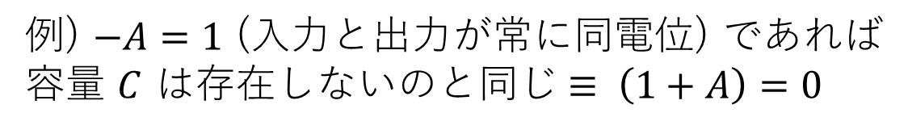


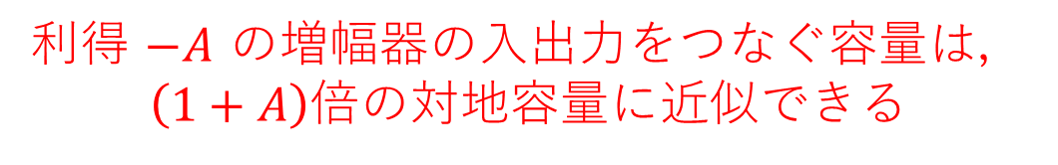







ミラー効果 (Miller effect)
$$C$$
$$−A$$
$$v_{in}$$
$$v_{out}$$
$$≡$$
$$−A$$
$$v_{in}$$
$$v_{out}$$
$$\left(1+A\right)C$$
$$\left(1+1/A\right)C$$
利得 $−A$ の増幅器の入出力をつなぐ容量は，
$\left(1+A\right)$倍の対地容量に近似できる
例) $−A=1$ (入力と出力が常に同電位) であれば
容量 $C$ は存在しないのと同じ$≡ \left(1+A\right)=0$
土谷先生の資料より

Slide 50
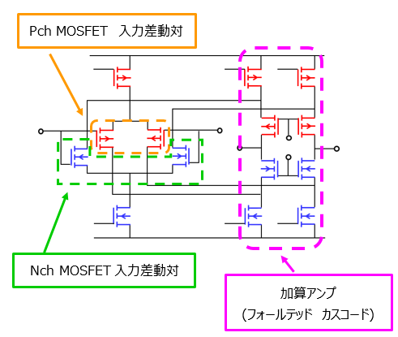
応用：Rail2Rail
構成
コンプリメンタリ差動対
フォールデッドカスコード
プッシュプル構成
内容
VDD-VSSまでフルレンジで出力させる
構造
差動対をpMOS,nMOS構造にする
カレントミラーをカスコード接続する
出典：https://toshiba.semicon-storage.com/jp/semiconductor/knowledge/faq/linear_opamp/what-does-rail-to-rail-mean.html

Slide 51
飽和領域で 動作させる難しさ
4つMOSFETがつながっているが、5Vを分圧していることになる
単純計算で、5V/4=1.25Vが一つのMOSFETの動作範囲となる
＝すべてのMOSFETが飽和領域で
動作している必要がある
これなら余裕があるようにみえるが、昨今のアナログ回路で使われるMOSFETの電圧は、1.8Vくらいのためほとんど余裕はない
5V

Slide 52
スタートアップ回路

Slide 53
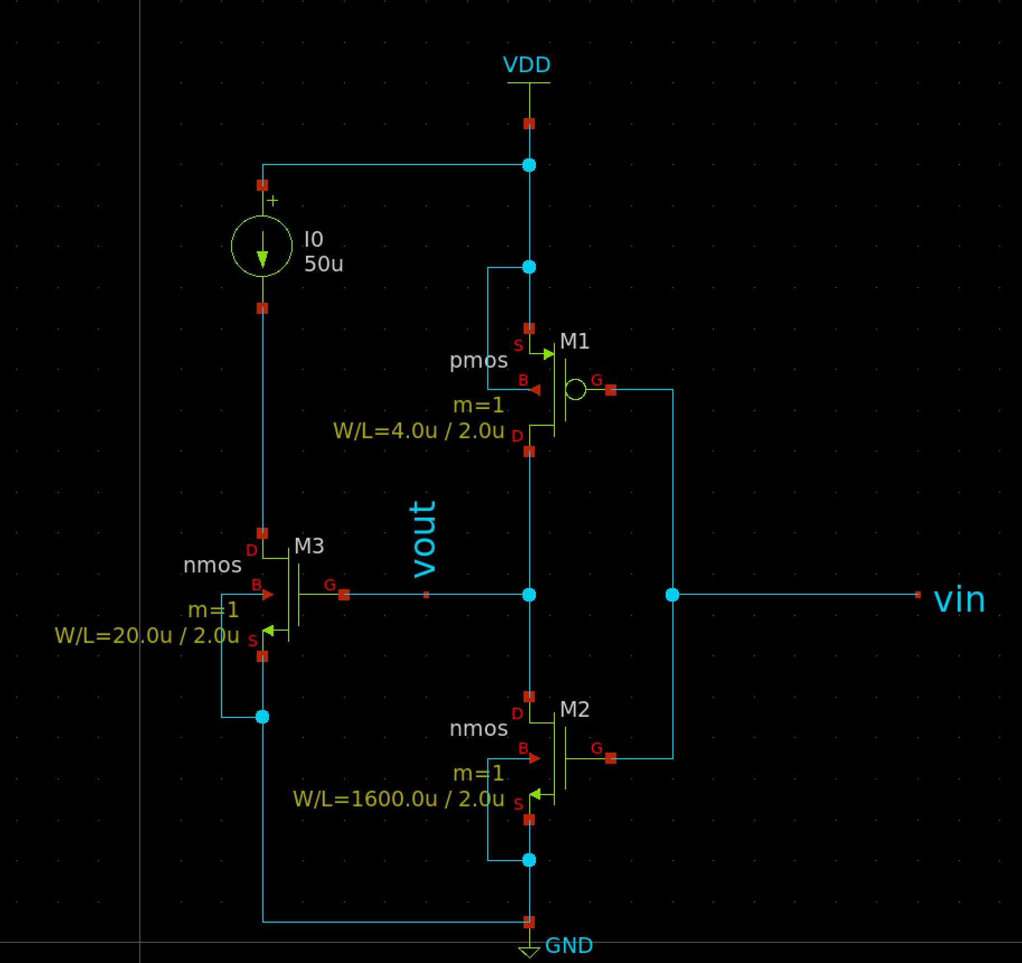
安定動作点
OPAMP用のため約50uAで設計したので、安定動作点はVthとなる
Vth/R = 50uA より
0A、0Vも安定動作点になる
静止状態
対策が必要
対策
Vthより低い電圧で動作するインバータ回路を付加する
Vth=0.79V

Slide 54
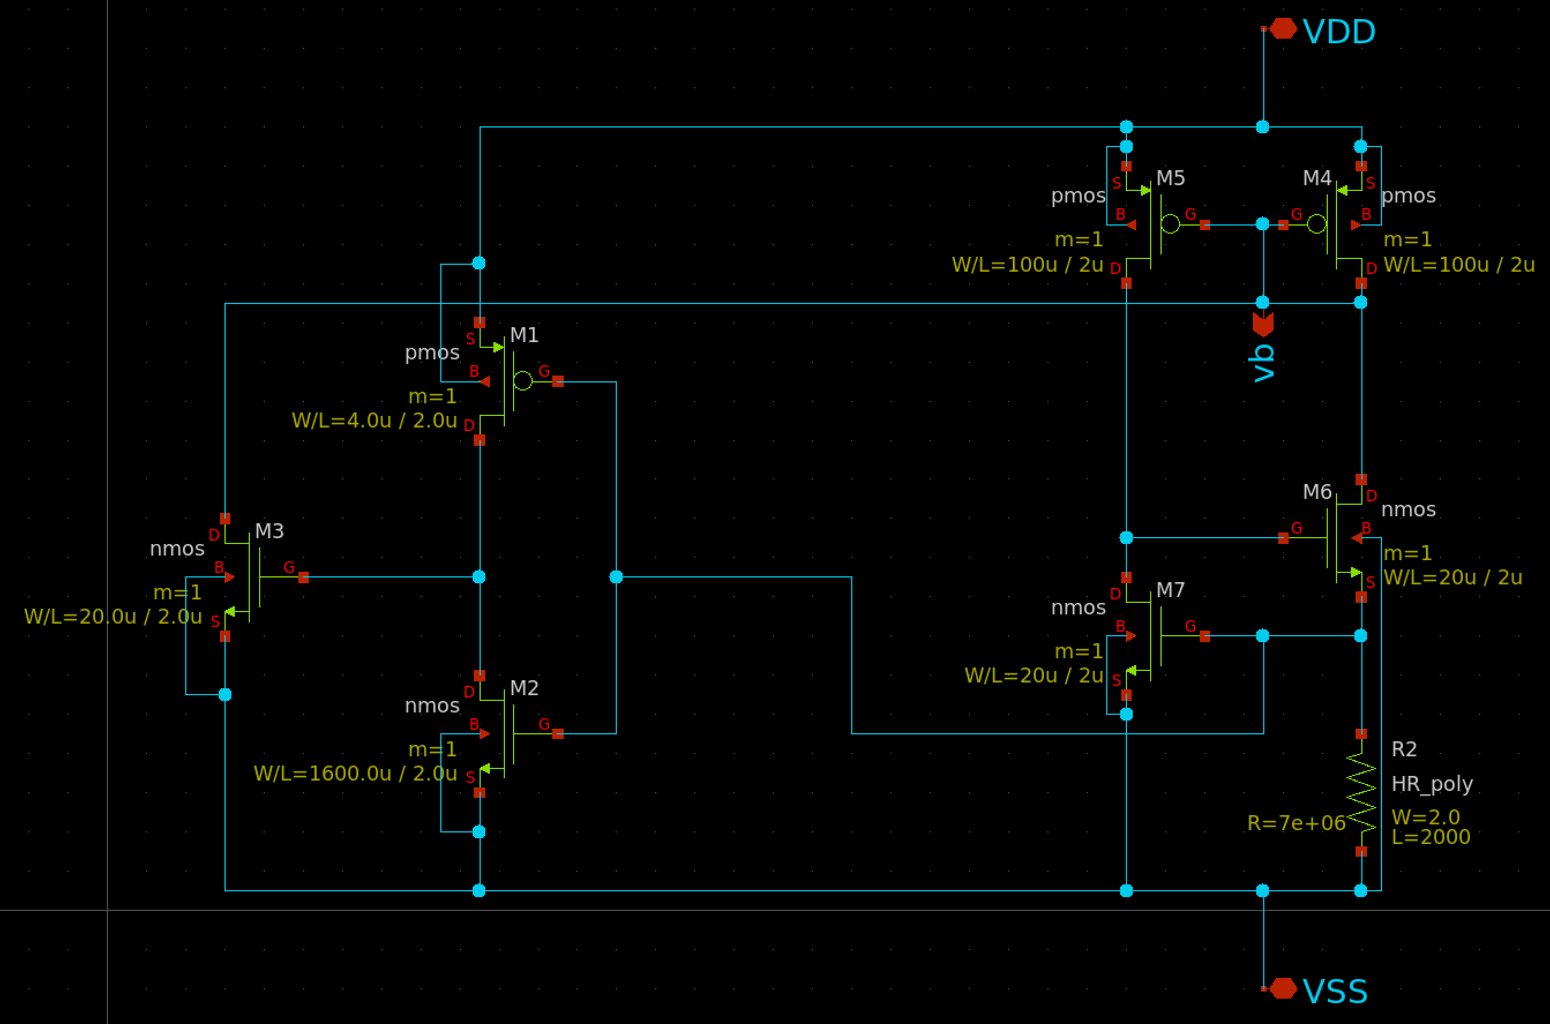
接続方法
インバータ回路の出力を電流源の出力に接続
インバータ回路の入力をリファレンス回路に接続

Slide 55
電流源の使い方

Slide 56
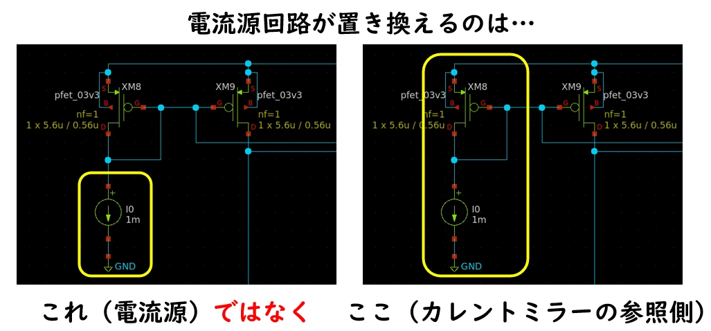
電流源の 使い方

Slide 57
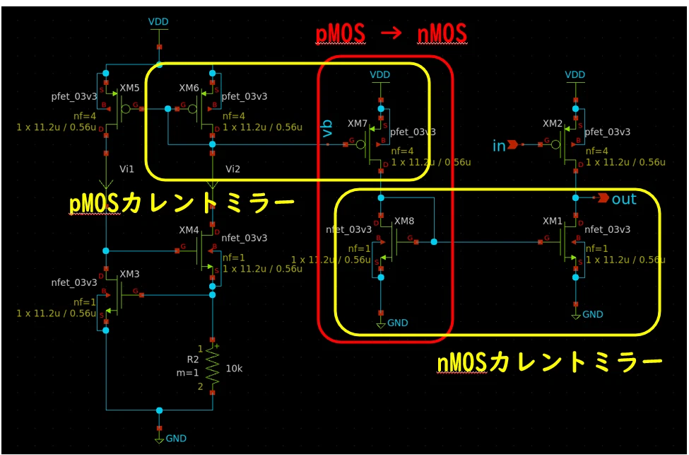
電流源の 使い方
電流源
OPAMP

Slide 58
OPAMP編

Slide 59


Slide 60
基本的な増幅回路

Slide 61
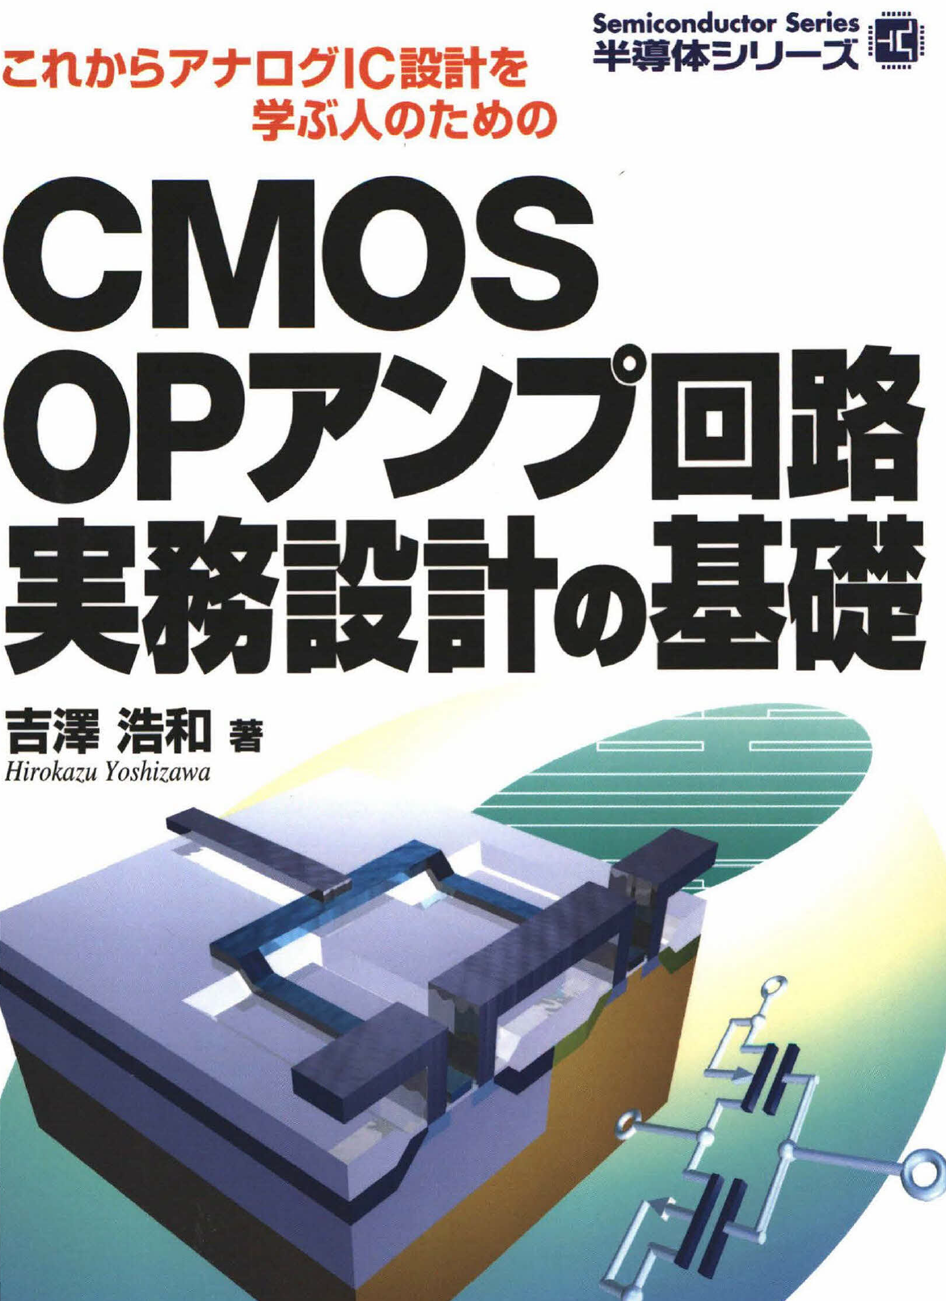
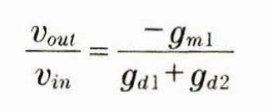



注意事項
増幅回路については半導体設計におけるポイントのみ解説します。
増幅回路の基本動作原理などを知りたい方は右の書籍をお勧めします。
出典：CMOS OPアンプ回路実務設計の基礎

Slide 62

ソース接地増幅回路
MOSFETがゲート-ソース間電圧 Vgs の微小な変化に対して、ドレイン電流 Id を大きく変化させるという特性を利用
Vin≦Vth
M1には電流が流れていないため、Vout=VDD(R1を無視した場合)
Vin＞Vth
M1に電流が流れ始め、分圧により、Voutが減少していく

Slide 63

差動増幅回路
定電流源
差動入力信号が印加された場合
M1の変化: Vinp​ 上昇 ⇒ Vgs1​ の絶対値減少 ⇒ Id1​ 減少
M2の変化: Vinn 下降 ⇒ Vgs2​ の絶対値増加 ⇒ Id2​ 増加
テール電流源により Id1​+Id2​=Iss​（一定）のため、 M1の電流増加分とM2の電流減少分は等しくなる
M2とM4の電流差: M1の電流増加分がM3に流れ、アクティブ負荷（カレントミラー）によりM4にその電流が流れるため、M2とM4で電流差が発生し、出力電圧の差が大きくなる
入力差動電圧が増幅されて出力される
差動増幅回路
アクティブ負荷

Slide 64
差動増幅回路

Slide 65
差動増幅回路
定電流源
差動増幅回路は、入力された2つの信号の差を増幅する回路
基本的な構成は、2つのトランジスタと、それらのソースを共通に接続し、そこに定電流源を接続したもの
この定電流源から供給される電流を「テール電流（Tail Current）」と呼ぶ
差動増幅回路
アクティブ負荷

Slide 66
アクティブ負荷の役割
差動-シングルエンド変換
通常のアナログ回路ではシングルエンド（単相）の出力信号が必要となる。そこで、差動信号からシングルエンド信号への変換を行う役割
高利得の実現
利得は gm​×負荷抵抗なので、差動増幅回路全体の電圧利得を大幅に向上する
カレントミラーは高い動的インピーダンスであるため負荷抵抗(内部抵抗)が大きくなる

Slide 67
差動ーシングルエンド変換
差動入力信号が印加された場合
M1の変化: Vinp​ 上昇 ⇒ Vgs1​ の絶対値減少 ⇒ Id1​ 減少
M2の変化: Vinn 下降 ⇒ Vgs2​ の絶対値増加 ⇒ Id2​ 増加
テール電流源により Id1​+Id2​=Iss​（一定）のため、 Id1​=Iss​/2−ΔI* Id2​=Iss​/2+ΔI となる
カレントミラーによる結合
Id1​ がM3に流れ、M3はダイオード接続されており、そのゲート電圧が Id1​ に応じて変化
カレントミラーのため、M4のドレインにも同様の電流 Id4​ が流れる
Id4​=Id1​=Iss​/2−ΔI となる（ M2は Id2​ =Iss​/2+ΔI ）
出力ノードでの電流合成と電圧変換
出力ノードから見ると、 Iout​=Id2​−Id4​*Iout​=(Iss​/2+ΔI)−(Iss​/2−ΔI) Iout​=2ΔI
入力の差動信号によって生じた電流変化の2倍の電流が、出力ノードに流れる
Vout​=(DCバイアス電圧)+Iout​×(ro2​ ∣∣ ro4​)
定電流源
差動増幅回路
アクティブ負荷

Slide 68
アクティブ負荷の設計
差動増幅回路を設計後に行う
差動増幅回路の最小入力電圧Vin(min)=0.5Vを印加したときに飽和領域で動作するサイズとする

Slide 69
テール電流の役割
コモンモード除去比 (CMRR: Common Mode Rejection Ratio) の向上
入力信号の変動にかかわらず、トランジスタのソースに流れる総電流を一定にすることで、コモンモード信号が入力されても、トランジスタの動作点がほとんど変動せず、コモンモード信号の増幅が抑制する
アクティブ負荷もこの役割の一端を担う
差動ゲインの安定化
テール電流が一定に保たれることで、相互コンダクタンス（gm​）が安定する
バイアス安定化
トランジスタの動作点が適切に設定され、温度変動などに対しても安定したバイアス状態となる

Slide 70
テール電流の設計
差動増幅回路を設計後に行う
差動ペアを構成するトランジスタ（M1, M2）が適切に動作する電流（各トランジスタに テール電流の 1/2 が流れる＝各トランジスタの電流の2倍が必要）を設定する

Slide 71
全体設計の例
トランジスタの素性を調べた表
L=2 μm のとき、同一バイアス・同一サイズで nMOS は pMOS の10倍の電流を流す能力がある
M1 と M3，M2 と M4 は同じ電流が流れる
pMOS (M1，M2) のサイズを nMOS (M3，M4) の10倍にすると両者のバイアスが同じになる
備考：利得 A はMOSのサイズに関係なく定数になる
利得は A = gmR=gm2(rds2∣∣rds4)
400倍 = 52 dB
利得は十分
オーディオ用に応用できるように駆動力を高めにしたい
pMOS (M1，M2) を大きくして、M1・M2 の W/L=100，M3・M4の W/L=5
テール電流 M5
W/L=20 にしてVgs=1.5 V
必要な電流によって後で調整する

Slide 72


シミュレーション
だいたい想定通りの利得を確認
周波数も100kHzを超えているので良しとする

Slide 73

AC解析
動作点解析
M4 の Vds は 0.92 V
バイアス電圧として次の段へ
2段目が nMOSソース接地増幅段
オーバードライブ電圧は 0.2 V程度となり2段目を飽和領域で動作可能
余裕度は高い

Slide 74


DC解析
動作可能な出力電圧の上限
3.8 V程度
不足の場合、Rail2Rail化など

Slide 75

基板バイアス効果
MOSFETのVth​が、ソース端子とボディ端子の間の電位差によって変化する現象
B を D に近づける → フォワード，Vth下がる
B を S より下げる → バック，Vth 上がる
端子電圧構成
通常のpMOS(M1やM3)
ソース＝ボディー＝VDD
電圧差はない
左側のM2
ソース＝M1のドレイン
ボディー＝VDD
電圧差がある
右側のM4
ソース＝ボディー＝M3のドレイン
電圧差はない
この効果をキャンセルしている
OR1のnMOSでは利用不可なので注意
トリプルウェルの項目を参照： https://github.com/3zki/lsi1_analog1/blob/main/analog_tutorial_jp.pdf

Slide 76

基板バイアス効果
端子電圧構成
赤丸内のボディー
上の段のドレインに接続
緑丸内のNウェル（NWL、緑の点々部）
独立して他とつながっていない
ガードリングをつけること

Slide 77

CMOSの 断面図
出典： Open Source Silicon Magazine Vol.1 ーはじめてのIC設計ー

Slide 78
ソース接地増幅回路

Slide 79

ソース接地増幅回路
2段目は普通のソース接地増幅回路
設計のポイント
十分なスルーレートが得られるように大きな電流を流すこと
システマティックオフセットを0にすること

Slide 80


システマティックオフセット
Vinp と Vinn の差分を増幅する回路
Vinp = Vinn であれば出力電流は0となる回路
原理
I_{D5}=I_{D3}+I_{D4} かつ I_{D3}=I_{D4}
I_{D3}=I_{D5}/2
Va=Vb なので，V_{gs3}=V_{gs7}
I_{D3}:I_{D7}=W₃:W₇
M5と M6 はカレントミラー
I_{D5}:I_{D6}=W₅:W₆
I_{D6}=I_{D7}
右図よりシステマティックオフセットは 0
W₆ と W₇ の比は W₅ と W₃ に合わせる

Slide 81
システマティックオフセットの設計
設計
必要なスペックに合わせたnMOSのW/Lを決定する
例
nMOSの W/L をキリのいい100 とする
pMOS のサイズはシステマティックオフセットを0にする条件から決定される
差動増幅段で (W/L)₅ = 20，(W/L)₃ = 5なので， (W/L)₆ は (W/L)₇ の2倍，つまり200 となる

Slide 82
スルーレート
出力電圧が単位時間あたりに変化できる最大速度
テール電流の大きさに影響される
オーディオ用であるのであれば、可聴周波数の20kHzでナイキスト周波数を考えて2倍の40kHzあれば最低限の要求は満たせるので、それほど気にしなくとも良い
性能劣化を考慮しても、100kHzを超えていれば十分である

Slide 83


スルーレートの評価
評価
W/L で立ち下がり信号を入力し，出力信号を評価する
スルーレート 8.6 V/μs ぐらい，0 V から 5.0 V まで立ち上がるのにかかる時間は 580 ns = 1.7MHz
スペックを満たさない場合はWを大きくするなど根本的に設計を変える必要がある

Slide 84
負荷設計

Slide 85
オーディオ用OPAMPとして利用する
一般的スペックとの差異
出力電圧は0-5Vである
12Vとかは非対応
Rail2Railにしないと、さらに出力範囲は狭い（0.5-4Vくらい）
出力電流は数百uA～数mAである
もう一桁くらいほしいところ
出力するにはかなりデカい回路とする必要がある
最悪は・・・
PreOPAMPとして、自作基板にて後段にもう一つOPAMPなどをつけて、対応することも検討する

Slide 86
出力段（バッファ段）
OPAMPの駆動力を上げるために出力段（バッファ段）を用意する手法
出力段の例
プッシュプル出力段（Class AB Output Stage）
最もスタンダードな出力段
ソースフォロワ （Common-Drain）
最もシンプルな出力段

Slide 87

プッシュプル出力段 （Class AB Output Stage）
注意事項
必要な電流に合わせて、サイズを調整すること
Vbiasはカレントミラーの入力を利用する
適切な電流が流れるように調整すること

Slide 88
性能評価

Slide 89
飽和領域
必要なトランジスタが飽和領域で動作しているかの確認
opコマンドやshow mコマンドで確認すること

Slide 90


増幅率
周波数：20kHzで60dBギリギリ
もう少し性能を上げたないとダメ
サンプルなのでこれでOKとする

Slide 91
位相補償

Slide 92

注意事項
土谷先生の資料を元に解説します

Slide 93


前提：OPAMPはフィードバック制御回路
負帰還（ネガティブフィードバック）で制御されている！
制御理論の話になります。わからない方はそちらから勉強してください。
$$−$$
$$+$$

Slide 94




位相とは？
入力
$$G$$
出力
伝達関数 (複素数)
線形系では入力の正弦波に対して
振幅と位相の異なる正弦波が出力される
(周波数変換は起きない)
Im
$$\left|G(jω)\right|=\frac{X_{o}}{X_{i}}$$
ベクトルの大きさ = 利得
$$G\left(jω\right)=\frac{X_{o}}{X_{i}}e^{jφ}=\frac{X_{o}}{X_{i}}\cos{φ}+j\frac{X_{o}}{X_{i}}\sin{φ}$$
$$∠G\left(jω\right)=φ$$
位相
伝達関数自体は複素数
Re

Slide 95
位相と不安定
帰還されて戻ってくる間に位相が180度変わると負帰還が正帰還になる
さらに，そのときの
一周する経路の利得 >1の場合，周回によって無限に大きくなる
帰還ループをまわり続ける成分が支配 = 不安定

Slide 96
位相余裕と位相補償
利得
[dB]
単位利得周波数: 利得が1 (0 dB)
になる周波数
ω [rad/s]
0
ゲイン余有
位相
[°]
0
ω [rad/s]
−180
位相余有
この位相余裕を確保するのが「位相補償」

Slide 97
極と零点
極
特定の周波数において、システムの出力が無限大に発散する（共振する）点
対策
pole-splitting＝位相補償容量
零点
特定の周波数において、システムが入力信号を完全に遮断し、出力がゼロになる点
対策
バイアスレプリカ＝補償抵抗
※段数ごとに第1極、第2極など段数分発生します

Slide 98







位相補償容量による Pole-splitting
$$C_{c}$$
$$G_{1}$$
$$G_{2}$$
ミラー効果により1つの容量で
$G_{1}$ の負荷に $\left|A_{2}\right|C_{c}$を追加し
第1極を低周波側へ
第2極は高周波側へ
Miller effect
$$G_{1}$$
$$G_{2}$$
$${(1−A_{2})C}_{c}≅\left|A_{2}\right|C_{c}$$

Slide 99

2段目の極は なぜ上がるか
g_{m1}v_{in}
ダイオード接続
C_{C}は高周波で近似的に短絡と見なせるとして
v₁からv_{out}への伝達関数を求める
r_{o1}
C₁
v₁
r_{o2}
C₂
v_{out}
1/g_{m2}<< r_{o1} , r_{o2}
二段目
v₁
1/g_{m2}
C₁ +C₂
$${ω′}_{p2}\sim −\frac{g_{m2}}{C_{1}+C_{2}}$$

Slide 100

零点の影響
この辺にC_{C}による零点
期待した特性
実際の特性
(不安定)

Slide 101




補償抵抗による零点処理
零点処理方法
補償抵抗R_{C}を挿入
$$ω_{z}\sim \frac{1}{C_{C}\left(\frac{1}{g_{m7}}−R_{C}\right)}$$
(1) 零点を無限に飛ばす
M₆
$$ω_{z}→∞ ⇒ R_{C}=\frac{1}{g_{m7}}$$
R_{c}
C_{c}
(2) 零点と第二極で相殺
V_{out}
$$ω_{z}=ω_{p2}=\frac{g_{m7}}{C_{1}+C_{2}}$$
$${⇒R}_{c}=\frac{1}{g_{m7}}\left(1+\frac{C_{1}+C_{2}}{C_{C}}\right)$$
いずれにせよ「 g_{m7}R_{C}=一定」が必須条件
R_{C}が固定値では位相補償が外れる可能性がある ※「μCox」ページよりg_{m}は一定ではない
M₇

Slide 102




バイアスレプリカ
$$R_{C}=r_{ds12}=\frac{1}{μC_{ox}{\left(W/L\right)}_{12}V_{od12}}$$
$$g_{m7}={μC_{ox}{\left(W/L\right)}_{7}V_{od7}}_{}$$
より
$$g_{m7}R_{C}=\frac{{\left(W/L\right)}_{7}V_{od7}}{{\left(W/L\right)}_{12}V_{od12}}$$
つまり
V_{od7}/V_{od12} を一定にすればよい
※Vod = オーバードライブ電圧

Slide 103

バイアスレプリカの設計
Vgs7 = Vb, Vgs12 = Vc − Vb ですから、 Vc = 2Vb となるように Vc を調整すればよい
この Vc を作るのがバイアスレプリカ回路
M6 と M9 でカレントミラーを構成し、M7 に流れる電流と M9 に流れる電流が連動する
M9 に流れる電流は M11 に流れる電流に等しい
W₆ : W₉ = W₇ : W₁₁
M11 の Vgs つまり Vd は Vb に等しい
同じサイズの M10 をつなぐと、同じ電流が流れる
Vgs₁₀ = Vd = Vb となり、 Vc = 2Vd = 2Vb となる

Slide 104

位相補償容量と補償抵抗設計
位相補償容量ナシの場合
ほぼ180度くらいのところとなっている
位相余裕がないので位相補償容量が必要

Slide 105



位相補償容量設計
本来は pole-zero 解析で極・零点の位置を決定する
ngspice の pole-zero 解析（pzコマンド）が動作しない (原因不明)
適当に 1 pF にした
もっと位相余裕が欲しい場合は容量をデカくすること
周波数特性は悪くなるので注意

Slide 106












補償抵抗設計
利得 $\left|G(s)\right|$ (dB)
$$ω_{p}$$
$ω$ [rad/s] (対数軸)
M12はpzコマンドが動かないため、M7の1/5などであたりをつけて、零点がなくなるように調整する
補償抵抗R_{C}
$$ω_{z}\sim \frac{1}{C_{C}\left(\frac{1}{g_{m7}}−R_{C}\right)}$$
$−20$ dB/dec.
位相 $∠G(s)$ [deg.]
$$ω_{p}/5$$
$$ω_{p}$$
$${5ω}_{p}$$
$ω$ [rad/s] (対数軸)
$$−45°$$
$$−90°$$

Slide 107

補償抵抗と バイアス レプリカの回路

Slide 108
性能評価編

Slide 109
プロセスコーナー

Slide 110

プロセスコーナー
半導体製造プロセスにおけるデバイス特性のばらつきの極端なケースを表現するためのモデル
製造される際に発生する物理的なばらつきを考慮し、設計がさまざまな条件下で正しく機能し、性能要件を満たすことを保証するために実施する
https://github.com/3zki/lsi1_analog1/blob/main/analog_tutorial_jp.pdf
種類
T (Typical)：標準的、平均的な特性。
F (Fast)：トランジスタのスイッチング速度が速く、電流駆動能力が高い特性
実効的なゲート長が短め、酸化膜が薄め、ドーピング濃度が高めなどが要因
S (Slow)：トランジスタのスイッチング速度が遅く、電流駆動能力が低い特性
実効的なゲート長が長め、酸化膜が厚め、ドーピング濃度が低めなどが要因
OR1ではTypicalしかない

Slide 111
オープンループ特性

Slide 112




オープンループ特性
結果
利得 52.7 dB
もう少し、並行部が長いのがよさそう
単位利得周波数 8.4MHz
位相余裕 67度

Slide 113
スルーレート

Slide 114


スルーレート
ボルテージフォロワの形にして評価
スルーレートは 8.6V V/μs
Rail-to-Rail動作ではなく、4.0Vまで

Slide 115
CMRR

Slide 116


CMRR
同相信号除去比 CMRR (Common-Mode Rejection Ratio) は差動利得と同相利得の比
オペアンプは入力端子間の差だけを増幅するのが理想なので，同相信号に対してはまったく反応しない (利得 0倍， −∞ dB) ことが理想
100dBくらいなので、そんなに良くはない

Slide 117
温度解析

Slide 118


温度解析
spiceコマンド：tempで温度が指定可能
-40度の時の解析結果（赤丸内）
ずいぶんと訛ったゲイン特性となった

Slide 119
レイアウト テクニック編

Slide 120
構造説明

Slide 121
CMOSの 断面図
出典： Open Source Silicon Magazine Vol.1 ーはじめてのIC設計ー

Slide 122

半導体的な素子
ポリシリコン系
高抵抗・高容量
基本的にはこちらを使えばよい
P型N型拡散層（diffusion層）
低抵抗・低容量
ポリシリコン系ではデカすぎる場合に利用
電圧依存性があるため、バラクタとして使えなくもない
出典： Open Source Silicon Magazine Vol.1 ーはじめてのIC設計ー

Slide 123
schematic to placeレイアウト

Slide 124

schematic to place レイアウト
回路図の見た目をそのままレイアウトにする方法
レイアウトテクニックとしては、フィンガーのみを使用
フィンガー解説
Open Source Silicon Magazine Vol.1 ーはじめてのIC設計ー

Slide 125
Cell（セル）単位でのレイアウト

Slide 126

Cell（セル）単位でのレイアウト
Cell≒部品化手法
部品単位で性能の調整や変更を行えるようにする
やり方
普通にレイアウトをして、トップセル名をデフォルトの「TOP」から「diff」などの任意の名前として保存

Slide 127


Cell（セル）のインポート

Slide 128


Cell（セル）の使い方

Slide 129
VDD/VSSセル

Slide 130


VDD/VSSセル
半導体版のパスコン的な手法の一つ
電源ノイズ対策や電源電圧の安定化に寄与
メタル層を2層重ねて、それぞれの層をML1(メタル第一層)をVSS ,ML2(メタル第二層)をVDDにして、平行平板コンデンサにして利用するという手法
なぜ、この順番であるかはガードリングを参照

Slide 131


アレイの使い方
パスコンセルを一括配置する手法

Slide 132
ダミーポリシリコン

Slide 133

ダミーポリシリコン
バラツキを軽減する手法
ダミーのポリシリコンで挟み込むことで削れる量を一定にするという手法
P型FETやN型FETのポリシリコン部は、フィンガーのように近くにポリシリコンがある場合と何もない場合では製造時に削れる量に差が出る

Slide 134

ダミーポリシリコン化回路図
問題点
ダミーポリシリコン部もFETの一部として認識される
ダミーポリシリコンに相当するFETを回路図に追加することが必須
一歩進んだテクニック
ゲートにVDDやVSSを直結していますがTIE回路をつけるべき

Slide 135
コモンセントロイド

Slide 136



コモンセントロイド
温度特性をよくする手法
差動増幅段のように対となるFETがセットで使われている場合に、点対称にレイアウトを配置する手法
上や右などに熱源があった場合、AとBが同じ温度勾配となるため、温度特性が良くなる

Slide 137

互い違い構造のコモンセントロイド
https://github.com/ishi-kai/openmpw-transistor-level-examples/blob/main/OR1/PTC06/opamp/common_centroid_alternate.gds

Slide 138
ガードリング

Slide 139
ガードリング
ノイズ対策手法
VSSに落とすpsubcontでFETなどを囲う
psubcontはVSSへ接続すること
このため、VDD/VSSセルではメタル第一層をVSSにした

Slide 140
ラッチアップ

Slide 141

ラッチアップ
意図しないPNP/NPNが形成され、サイリスタ動作となる現象
対策
このような構造にならないように意識する
ガードリングを付加する
出典：CMOS OPアンプ回路実務設計の基礎

Slide 142
ダブルVIA/コンタクト

Slide 143

ダブルVIA/コンタクト
製造不良対策・故障対策・特性向上手法
VIAやコンタクトは、非常に微細のため、製造工程で詰まって、接触不良を起こすことがある。そこで、2つ以上のVIA/コンタクトをつけることで、製造不良対策をする手法
VIA/コンタクトはメタル配線に比べ抵抗値が高いため、1つだと特性に影響が出る場合もある。そこで、必要な抵抗値となるようにVIA/コンタクトを追加する必要がある
また、コンタクトの抵抗値が高すぎる場合、メタルと基板（シリコン）が溶けて混ざり合金となって、ショートモード故障する場合もある

Slide 144
N-Well電位

Slide 145

N-Well電位
N-Well（緑の点々のエリア）が広い場合、nsubcontが少ないと電位が場所によって安定しない場合がある
nsubcontでN-Wellを囲ったり、四隅に置くことで対策を行う

Slide 146
ESD

Slide 147

ESD
故障対策手法
半導体は、非常に薄い膜（数百ナノメートル）で絶縁されている。そのため、非常に絶縁耐性が低く、特にゲート端子は絶縁破壊による故障を起こしやすい
ピンとしてほかの素子やICチップと接続しなければならない端子にはESD対策を施すことが一般的である
アンテナルール（＝長いメタル配線をするとそこに電荷が溜まって同じように絶縁破壊が起きる現象）も同じ原理
対策としては、メタル配線を短くするか、ESDと同じでダイオードをつけて高電圧になった場合にVSSに落とすなどになる

Slide 148
PDKのCellの使い方

Slide 149


PCell
内容
pMOS(pFET), nMOS(nFET)
抵抗系
キャパシタ系
オプション
各種Contactあり/なし
NWELLあり/なし
PDKによってオプションは違うので注意
レイアウトに合わせて必要なオプションとする

Slide 150



Basic
内容
各層を繋げるVIAやContact
PCellやStdCellに分類されなかった特殊なセル

Slide 151


StdCell
ロジック回路用のセル
AND
NADN
OR
NOT
など
利用方法
横に並べて利用する

